Slide 1
注意，在此PPT内所提到的Java均指sun公司Java，所有的虚拟机都指的是sun公司的hotspot虚拟机，除非有特殊说明的地方会标注出来。
Java基础

Slide 2
Java运行机制
首先采用通用的java编译器将java源程序编译成为与平台无关的字节码文件（.class文件）
然后.class文件载入Java虚拟机，由Java虚拟机（JVM）对字节码文件解释执行（其实随着即时编译技术的成熟，Java并不纯粹是一个解释型语言了，HotSpot虚拟机除了解释器还有JIT即时编译器，就比如C++也引入了解释器）。
注意：java字节码具有平台无关性、可以在各种不同操作系统平台中运行。
PS：Java是纯面向对象语言，所有代码（包括函数、变量）必须在类中实现，除基本数据类型（包括int、float等）外，所有类型都是类。所有Java类都有一个共同的父类java.lang.Object。而且Object类是最顶级的父类。

Slide 3
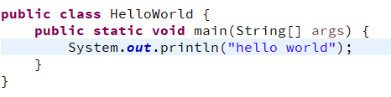
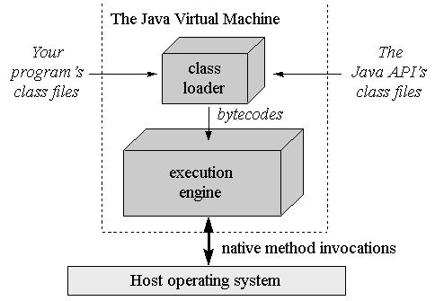
Java执行过程
以hello world为例：
1、编译器将HelloWorld.java编译成HelloWorld.class字节码；
2、ClassLoader会在classpath路径下面找到HelloWorld.class并载入到虚拟机；
3、虚拟机中的解释器(interpret)会把HelloWorld.class解释成字节码。
4、把解释后的字节码交由execution engine执行。
5、execution engine会调用native method(native方法不是Java语言实现的方法，是由其他语言（C/C++等）实现并可以操作宿主机内核的方法，可以理解为native方法是调用操作系统底层功能的方法）并操作操作系统内核实现打印输出。
所以Java是与平台无关的，只要有JVM（Java Virtual Machine），Java可以在任意平台上运行。

Slide 4
Java ClassLoader（类加载器）介绍
ClassLoader是用来动态的加载class文件到虚拟机中，并转换成java.lang.Class类的一个实例，每个这样的实例用来表示一个java类，我们可以根据Class的实例得到该类的信息。
Class类没有公共构造方法。Class对象是在加载类时由Java虚拟机以及通过调用类加载器中的 defineClass（） 方法自动构造的，因此不能显式地声明一个Class对象。
看起来Class比较抽象，举个例子：
人类代表一个类，抽象表示一类人，而某一个人代表的是人类的一个实例。这里面人类就是Class类的一个实例。（Human human = new Human()，Human代表类，human代表Human类的一个实例。）

Slide 5
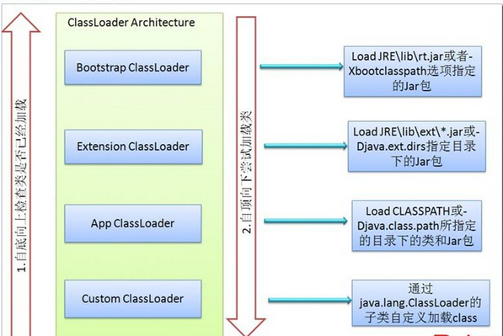
Java ClassLoader（类加载器）介绍
启动类加载器（Bootstrap ClassLoader）：由C/C++实现，负责加载%JAVA_HOME%/lib目录下或者被-Xbootclasspath参数所指定的路径下的jar加载到内存中，且启动类加载器无法被Java程序直接引用；
扩展类加载器（Extension ClassLoader）：由sun.misc.Launcher$ExtClassLoader实现，负责加载%JAVA_HOME%/lib/ext目录的jar；
应用程序类加载器（Application ClassLoader）:由sun.misc.Launcher$AppClassLoader实现，是ClassLoader接口的getSystemClassLoader方法的返回值，所以一般称为系统类加载器，负责加载用户classpath下的class
自定义类加载器（Custom ClassLoader）：由用户自己实现。

Slide 6
Java ClassLoader（类加载器）介绍
双亲委派加载机制：如果一个类加载器收到类加载的请求，它先不回自己去尝试加载这个类，而是把这个请求委派给父类加载器，每个层次的类加载器都是如此，因此所有的类加载请求都会传递到顶层的启动类加载器，只有父类加载器反馈了自己无法完成这个加载请求的时候，子加载器才会自己尝试加载。
注意：双亲委派加载机制指的是sun公司的Java规范，在OSGI环境下，类加载器不再是sun公司的双亲委派加载机制了，而是更加复杂网状结构。

Slide 7
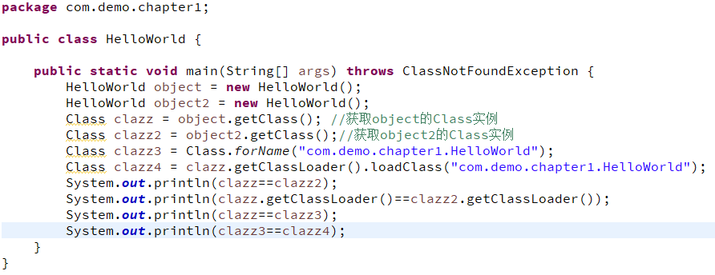
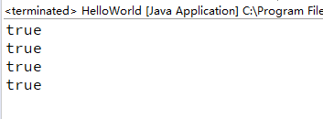
Java ClassLoader（类加载器）介绍
JVM加载class文件到内存有两种方式
1、隐式加载：不通过在代码里调用ClassLoader来加载需要的类，而是通过JVM来自动加载需要的类到内存，例如：当类中继承或者引用某个类时，JVM在解析当前这个类不在内存中时，就会自动将这些类加载到内存中。
2、显式加载：在代码中通过ClassLoader类来加载一个类，例如调用this.getClass().getClassLoader().loadClass(className)或者Class.forName(className)。
PS：JVM在判定两个class是否相同时，不仅要判断两个类名是否相同，而且要判断是否由同一个类加载器实例加载的。只有两者同时满足的情况下，JVM才认为这两个class是相同的。

Slide 8
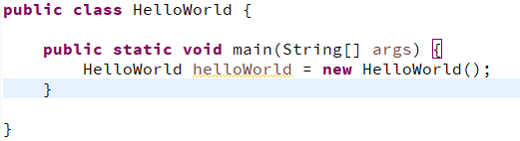
Java ClassLoader（类加载器）介绍
这一行代码里面JVM执行了这么几件事：
1、ClassLoader载入HelloWorld.class；
2、为新对象开辟内存空间分配一个地址；
3、初始化静态成员到该内存空间，非静态成员会默认初始化零值；
4、执行构造函数；
5、将新生成的对象地址引用赋值给helloWorld变量。
PS：一般没事的时候不要去乱new一个对象，创建对象开销比较大，频繁创建对象会影响性能，能重用的对象尽量重用。

Slide 9
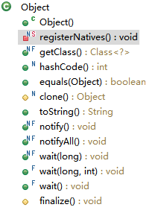
Java Object类
registerNatives是一个native方法，由C/C++语言实现
getClass是一个native方法，返回当前对象的Class对象引用
hashCode是一个native方法，返回当前对象的哈希码（并不一定是对象的虚拟地址），java常见的一些类默认会重写hashCode方法和equals方法，如String类等
equals判断两个对象的“值”是否相等，与“==”的区别就是“==”必须是两个对象的地址一致，而equals方法不强求必须地址一致，只要两个对象“值”相等即可，该方法可被子类重写，对象调用equals方法的时候，对象本身不能为null，否则会抛出空指针异常。

Slide 10
Java Object类
hashCode()方法和equal()方法的作用其实一样，在Java里都是用来对比两个对象是否相等一致，那么equal()既然已经能实现对比的功能了，为什么还要hashCode()呢？
因为重写的equal()里一般比较的比较全面比较复杂，这样效率就比较低，而利用hashCode()进行对比，则只要生成一个hash值进行比较就可以了，效率很高。
那么hashCode()既然效率这么高为什么还要equal()呢？
因为hashCode()并不是完全可靠，有时候不同的对象他们生成的hashcode也会一样（生成hash值得公式可能存在的问题），所以hashCode()只能说是大部分时候可靠，并不是绝对可靠。
所以我们可以得出：
1.equal()相等的两个对象他们的hashCode()肯定相等，也就是用equal()对比是绝对可靠的。
2.hashCode()相等的两个对象他们的equal()不一定相等，也就是hashCode()不是绝对可靠的。
对于需要大量并且快速的对比的话如果都用equal()去做显然效率太低，所以解决方式是，每当需要对比的时候，首先用hashCode()去对比，如果hashCode()不一样，则表示这两个对象肯定不相等（也就是不必再用equal()去再对比了）,如果hashCode()相同，此时再对比他们的equal()，如果equal()也相同，则表示这两个对象是真的相同了，这样既能大大提高了效率也保证了对比的绝对正确性！

Slide 11
Java Object类
clone方法是native方法，该方法的主要作用是复制当前对象的一个副本（浅拷贝），前提条件是该对象所属的类必须实现Cloneable接口，没有实现Cloneable接口的对象上调用clone()方法，则会导致抛出CloneNotSupporteddException异常
toString返回对象的字符串形式，该方法默认返回getClass().getName()+@+hashCode()

Slide 12
Java Object类
每一个对象都有一个“锁”（另称作监视器），而且每个对象都有一个同步队列和等待队列，同步队列和等待队列内部都是存放线程对象的引用。
在synchronized(obejct) 代码块内，wait是让当前线程释放CPU占用并且释放obejct对象的“锁”，同时当前线程会进入obejct对象的等待队列尾部。
在synchronized(obejct) 代码块内，notify /notifyAll是唤醒obejct对象的等待队列里面的线程，并且把唤醒的线程从等待队列转移到同步队列尾部， notify/notifyAll主要区别就是notify是唤醒随机一个线程，而notifyAll是唤醒所有线程，但不管唤醒了多少个线程，在同一时间片内只能有一个线程获取obejct对象的“锁”。
wait(long timeout)让当前线程释放CPU占用并且释放obejct对象的“锁”，直到obejct对象执行notify/notifyAll方法或者过了timeout超时时间之后该线程会被唤醒。

Slide 13
Java Object类
finalize每个对象在被虚拟机回收之前会调用此对象的finalize方法，而且每个对象的finalize方法只能被系统执行一次，该方法与析构函数不等价。如果要让该对象逃脱死亡命运，则可以在对象被回收之前在finalize方法里面重新与其他对象（其他对象不能是即将被回收的对象）建立关联即可。

Slide 14

Object、Class和自定义类关系
Java中所有的类的最顶级父类都是Object类，每一个类在载入虚拟机的时候都会创建一个Class的实例，比如虚拟机载入HelloWorld.class的时候会创建一个名字叫HelloWorld的Class类的实例，而且是唯一的实例，而Class类继承自Object，Object类也有一个Class对象。同时Class类本身也有一个Class对象。
Object类
继承
Class类
继承
自定义类

Slide 15
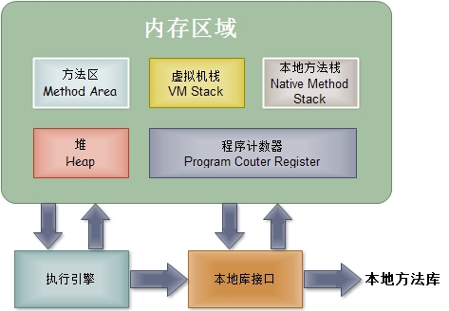
JVM内存模型
1.方法区
它用于存储虚拟机加载的类信息、常量、静态变量、即时编译器编译后的代码等数据，是各个线程共享的内存区域。方法区与永久代不等价，HotSpot团队使用永久代来实现方法区，以便省去专门为方法区编写内存管理的代码工作，但有一些虚拟机（J9/J Rockit）不存在永久代的，JDK1.7已经将字符串常量池移出永久代，这里需要注意，JDK1.8已经移除永久代。
运行时常量池也是方法区一部分，用于存放编译期生成的各种字面量和符号引用，这部分内容将在类加载后放入运行时常量池中。
2.虚拟机栈
描述的是java 方法执行的内存模型：每个方法被执行的时候都会创建一个“栈帧”用于存储局部变量表、操作数栈、动态链接、方法出口等信息。每个方法被调用到执行完的过程，就对应着一个栈帧在虚拟机栈中从入栈到出栈的过程，声明周期与线程相同，是线程私有的。局部变量表存放了编译器可知的各种基本数据类型(boolean、byte、char、short、int、float、long、 double)、对象引用(引用指针，并非对象本身)，其中64位长度的long和double类型的数据会占用2个局部变量的空间，其余数据类型只占1个。局部变量表所需的内存空间在编译期间完成分配，当进入一个方法时，这个方法需要在栈帧中分配多大的局部变量是完全确定的，在运行期间栈帧不会改变局部变量表的大小空间。
3.本地方法栈
与虚拟机栈基本类似，区别在于虚拟机栈为虚拟机执行java方法服务，而本地方法栈则是为Native方法服务。(Sun HotSpot虚拟机将虚拟机栈和本地方法栈都合并了)
4.堆
也叫做java 堆、GC堆是java虚拟机所管理的内存中最大的一块内存区域，也是被各个线程共享的内存区域，在JVM启动时创建。几乎所有的对象实例都在堆上分配，但是随着JIT编译器的发展与逃逸分析技术逐渐成熟，栈上分配、标量替换优化技术也让对象分配在堆上不那么绝对了。从内存回收角度看，Java堆细分为新生代与老年代，再细致一点分为Eden空间、From Survivor空间、To Survivor空间等。
5.PC（程序计数器，不是指个人电脑）
PC是一小块内存空间，存储着下一个指令的偏移量，每个线程都有独立的程序计数器。
6.直接内存
直接内存不是虚拟机规范定义的内存区域，但这部分可能被频繁使用，典型场景是NIO，这部分区域只能进行Full GC

Slide 16
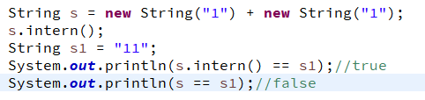
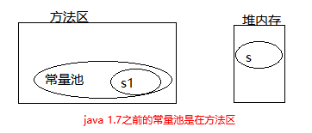
JVM 常量池
Java的8种基础数据类型（int、long、short、char、double、float、boolean、byte）是放在常量池里面的，常量池内部的数据可以复用。
String类型的对象在编译阶段如果编译器能确定其值，那么这个String对象会放到常量池里
String的intern方法：返回常量池中与当前String对象值相等的String对象引用。
在Java 1.7以前，常量池是放在 Perm 区（属于方法区）中的，这是和堆内存完全分开的，String对象调用intern方法的时候，首先虚拟机会检测常量池中是否有等于当前值的常量，如果有的话，则返回该常量的引用，如果没有的话，那么虚拟机会把当前对象的值拷贝到常量池并生成一个新对象，然后返回这个新对象的引用。
举个例子：下方所示代码中s是一个在堆内存的对象，s.intern()执行的时候，虚拟机会检测常量池中是否有等于当前值“11”的常量，因为是第一次执行，所以常量池并没有与这个值相等的常量，所以此刻虚拟机把当前对象s的值拷贝到常量池并生成一个新对象。
第一个输出true，因为s.intern()返回常量池中值为“11”的String对象引用，而s1是一个常量，而且该常量已经在常量池中，所以s.intern()和s1是同一个对象，所以输出true
第二个输出false，因为s1是在常量池中，而s是堆内存中的对象，所以输出false。

Slide 17
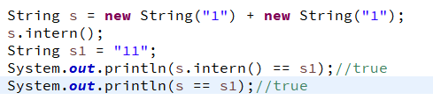
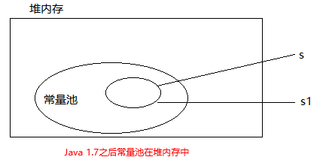
JVM 常量池
在Java 1.7之后，常量池从 Perm 区（属于方法区）移到了堆内存中，String对象调用intern方法的时候，首先虚拟机会检测常量池中是否有等于当前值的常量，如果有的话，则返回该常量的引用，如果没有的话，那么虚拟机会把当前对象加入到常量池中，而不是拷贝当前值生成新对象。
举个例子：下方所示代码中s是一个在堆内存的对象，s.intern()执行的时候，虚拟机会检测常量池中是否有等于当前值“11”的常量，因为是第一次执行，所以常量池并没有与这个值相等的常量，所以此刻虚拟机把当前对象直接加入常量池，而不是拷贝当前值生成新对象。
第一个输出true，因为s.intern()返回常量池中值为“11”的String对象引用，而s1是一个常量，而且该常量已经在常量池中，所以s.intern()和s1是同一个对象，所以输出true
第二个输出true ，因为s是堆内存中的对象，第一次执行s.intern()的时候虚拟机因为没有“11”这个常量，所以把s加入到常量池里，s.intern()返回的是值等于s的常量，也就是s本身，所以输出true

Slide 18
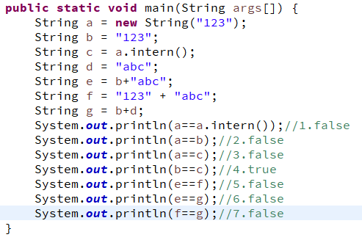
JVM 常量池
右图是基于Java 1.8的代码：
1.new String(“123”)其实创建了两个对象，第一个是“123”这个常量池的对象（前面已经说过常量池在Java 1.7以后移到了堆内存中），第二个是在堆内存中生成的对象，由于常量池已经有了“123”这个常量，而a.intern()返回的是常量池的对象，所以第一个是false
2.同样的，第二个也是false，因为b在常量池，而a不在常量池
3.前面已经说了，a不在常量池，c是常量池的引用，所以第三个也是false
4.b和c都是在常量池里，所以两者是同一个对象，所以第四个是true
5.e是在运行的时候才知道e的值，所以e是新创建的对象，f是在编译阶段就能确定的值，所以f会放到常量池里，所以第五个是false
6.e和g都是要运行时才知道值，所以两个都是在堆内存中新创建的对象，两者不一样，所以第六个是false
7.f是常量，g是新创建的对象，所以第七个是false。

Slide 19
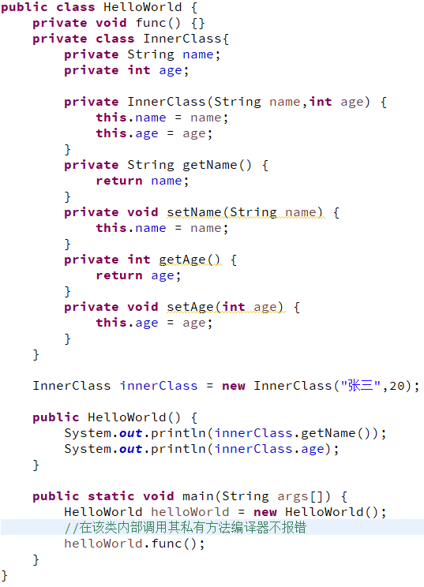
Java修饰符
private、public、protected、abstract、static、final、strictfp、synchronize、transient、volatile。
可以使用访问控制符来保护对类、变量、方法和构造方法的访问，Java支持4种不同的访问权限。
访问控制修饰符有：
默认（default）：无需声明default，在同一包内可见，不使用任何修饰符，可以在同一个package内部调用另外一个类，并且无需import该类。
private：可以修饰class、属性名、方法。代表私有性，表示外部无法使用（无法在外部使用是指正常无法在外部使用，但是利用java反射机制还是能在外部调用，此处可忽略反射这种黑科技）。
修饰属性则表示该属性只能当前类内部使用，无法在外部调用该属性。
修饰方法则表示该方法只能在该类内部使用，外部无法调用该方法。
修饰类则表示该类为私有内部类，一般使用不多，只能在该类的宿主类内部使用，而且也无法将一个外部类声明为私有类，编译器会报错，不过需要注意一点，私有内部类的private/protected属性或者方法完全可访问。
public：可以修饰class、属性名、方法。修饰属性代表该属性可以被其他所有类调用，修饰方法代表该方法可以被其他所有类调用，修饰类则代表该类为公共类，可以被其他任何类使用。注意：一个java文件内部仅有一个public外部类。而且该外部类必须与java文件名一致，不过内部类可以声明成一个public类。
protected：可以修饰class、属性名、方法。
修饰class代表该类为保护内部类，一般使用不多，只能在该类的宿主类中访问，而且也无法将一个外部类声明为私有类，编译器会报错，不过需要注意一点，保护内部类的private/protected属性或者方法完全可访问。
修饰属性则代表该属性能够在当前类、同一个包内的类、同一个包的子类访问。但是其他包的类是无法访问该属性，就算是其子类也无法访问，只能用super方法调用，这一点容易忽略！
修饰方法则代表该方法能够在当前类、同一个包内的类、同一个包的子类访问。但是其他包的类是无法访问该方法，就算是其子类也无法访问，只能用super方法调用，这一点容易忽略！

Slide 20
Java修饰符
非访问控制修饰符：
abstract：可以修饰类、方法，修饰方法则代表该方法为抽象方法，连带着该类也必须声明为抽象类，而且抽象方法没有具体方法体，即没有方法的具体实现。修饰类则代表该类为抽象类，该类并不一定有抽象方法，意思就是说如果定义了抽象方法，这该类就必须是抽象类，但是声明抽象类的时候，抽象类内部并不一定要有抽象方法。
static：可以修饰类、方法、属性、静态导包。修饰类代表该类为静态类，注意：外部类无法声明为静态类，只能声明静态内部类，而且注意一点，静态内部类是能够实例化的，并且能够通过其实例调用其内部静态方法以及静态属性。
修饰方法则代表该方法为静态方法，可以通过类名加.方法名直接调用，该类无需实例化，如CommonUtil.getTime()其中CommonUtil 是一个类， getTime 是一个静态方法，同样的，静态方法可以调用其静态属性；
修饰属性则代表该属性是静态属性，可以通过类名加.属性名直接调用，如CommonUtil.Path，注意：无法通过外部类的实例调用其静态属性或者静态方法。但是静态内部类可以通过其实例调用静态内部类的属性或方法，或者是通过类名的方式也可以调用静态内部类的静态属性或方法。
静态导包指的是导入某个类的静态方法，这样在当前类中可以直接用方法名调用静态方法，而不必用ClassName.方法名的方式来调用。
final：可以修饰类、属性、方法。修饰类则代表该类无法被继承，为什么String类不能被继承就是这个原因；修饰属性，则代表该属性的值永久不变，也无法再次给该属性赋值。修饰方法则代表该方法无法被子类重写。
strictfp：也就是说精确浮点的意思，可以修饰类、接口、方法。当对一个类、接口或者方法使用 strictfp 关键字时，那么在这个关键字所声明的范围内所有浮点运算都是精确的。严格约束意味着所有表达式的结果都必须是 IEEE 754 算法对操作数预期的结果，以单精度和双精度格式表示。
synchronize：可以修饰对象、方法、类。修饰对象则代表只允许一个线程获取该对象的锁并使用该对象。其他线程如果想要使用该对象则会进入等待，只有当前线程释放了该对象的锁才允许其他线程使用该对象。修饰方法则代表该方法只允许一个线程进入该方法，其余线程想使用该方法会进入等待，只有当前线程执行完该方法之后才允许下一个线程执行该方法。修饰类则代表只允许当前线程获取该类的class对象的锁，其他线程如果想要获取该类的class对象的锁则会进入等待，只有当前线程释放了该类的class对象的锁才允许其他线程使用该类的class对象。

Slide 21
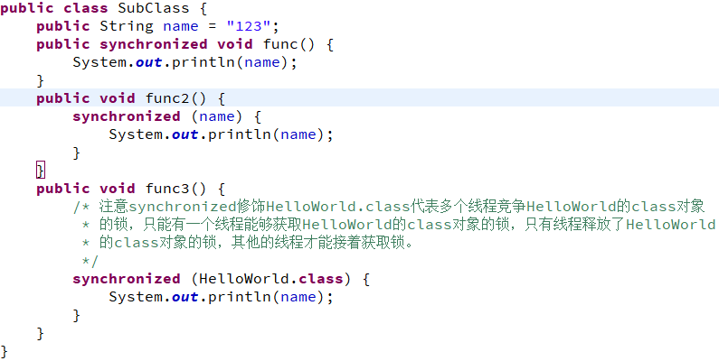
Java修饰符

Slide 22
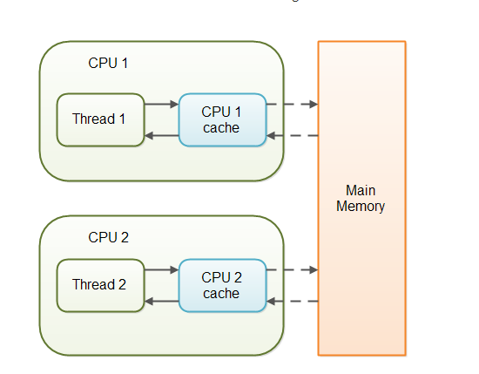
Java修饰符
transient：可以修饰属性。修饰属性代表该属性不会被序列化。
volatile：可以修饰属性。修饰属性代表一个线程修改了该属性的值，那么会通知其他线程，这个最新值能够让其他线程立即观察到，不过不能保证操作原子性。同时volatile有禁止指令重排列的效果。
指令重排列指的是CPU采用了允许将多条指令不按程序处理规定的顺序分发给不同的处理单元，但并不是说指令任意重排，而是CPU同时也需要保障程序能得到正确处理结果。
在语句块内部读/写一个volatile修饰的变量的时候，会在读/写操作的前后都加一个内存屏障，在内存屏障后面执行的指令绝对不会跳到内存屏障之前执行，而内存屏障之前或者之后的指令可以进行重排序。
volatile禁止重排序并不是说就不允许重排序了，而是指内存屏障后面的指令不能重排序到内存屏障之前去执行

Slide 23
Java happens-before原则
JMM（ Java Memory Model ）规定，如果一个操作执行的结果需要对另一个操作可见，那么这两个操作之间必须存在happens-before关系。
happens-before原则非常重要，它是判断数据是否存在竞争、线程是否安全的主要依据，依靠这个原则，我们解决在并发环境下两操作之间是否可能存在冲突的所有问题。
如果一个操作happens-before另一个操作，那么第一个操作的执行结果将对第二个操作可见，但并不意味着一定要按照代码先后顺序来执行。如果指令重排序之后的执行结果与按照happens-before关系来执行的结果一致，那么这种重排序并不非法。
JMM把happens-before要求禁止的重排序分了下面两类
1.会改变程序执行结果的重排序
2.不会改变程序执行结果的重排序
JMM对这两种不同性质的重排序，采用了不同的策略，如下：
1.对于会改变程序执行结果的重排序，JMM要求编译器和处理器必须禁止这种重排序
2.对于不会改变程序执行结果的重排序，JMM对编译器和处理器不做要求（JMM允许这种重排序）

Slide 24
Java自动装箱、拆箱
基本数据类型，如int,float,double,boolean,char,byte,long,short不具备对象的特征，不能调用方法。
装箱：将基本类型转换成包装类对象
拆箱：将包装类对象转换成基本类型
主要是用于java集合中，List<Inteter> list=new ArrayList<Integer>();
list集合如果要放整数的话，只能放对象，不能放基本类型，因此需要将整数自动装箱成对象。
注：Integer有一个缓存池 [-128,127],值在此范围内的Integer对象会重复使用，所以值在这范围内可以用“==”比较，只要比较的双方数值相等则“==”返回true，如果是超出这个范围的值，就算比较的双方数值相等，则“==”依旧返回false。

Slide 25

Java foreach遍历
常见的foreach循环代码如下：
第一个foreach在虚拟机会调用Iterable接口的iterator方法来返回一个iterator对象，在内部是调用iterator.next()方法进行遍历
第二个foreach遍历数组时，相当于for(int i=0;i<list2.length;i++) 循环遍历

Slide 26

Java变长参数
变长参数如图中String后面的三个点，可以在func里面写任意多个String类型的参数，如func() 、func(“1”)、func(“1”, “2”, “3”, “4”, “5”, “6”)这几种调用方式都不会报错，这个在调用时候会自动变成一个数组类型的参数，等同于func(String args[])（其中args是一个数组，可以有多个元素）。

Slide 27
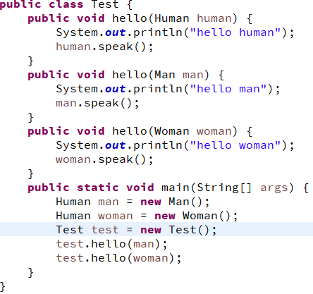
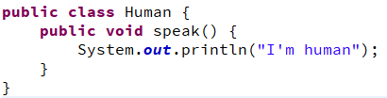
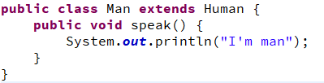
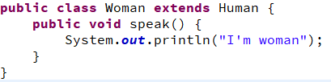

Java静态分派与动态分派

Slide 28
Java静态分派与动态分派
静态分派：上述代码“Human man = new Man()”的“Human”称为变量的静态类型，而“Man”称为变量的实际类型，静态类型和实际类型在程序中有可能变化，区别就是：变量本身的静态类型不会变化，最终的静态类型在编译阶段就已经确定了；而实际类型的变化要到执行阶段才可以确定。
上述Test代码里有三个hello方法，是方法重载，编译器在重载时是靠参数的静态类型作依据，而不是靠实际类型作为依据，所以编译器在此处选择了hello(Human human)作为调用目标。
所有依赖静态类型来确定到底执行哪一种重载方法的分派过程称为静态分派。
动态分派：上述代码编译器选择了hello(Human human)作为调用目标，进入程序内部后human.speak()方法的执行就是按照实际类型来确定。所以此处执行的是man与woman的speak方法，而不是human的speak方法，这种在运行期根据实际类型确定方法执行哪个版本的分派过程称为动态分派。

Slide 29

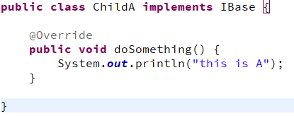
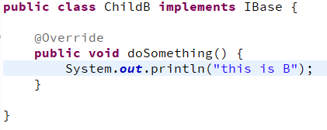
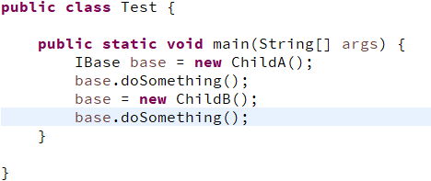

Java多态
在面向对象语言中，接口的多种不同的实现方式即为多态，多态性是允许你将父对象设置成为一个或更多的他的子对象相等的技术，赋值之后，父对象就可以根据当前赋值给它的子对象的特性以不同的方式运作。
1、基于接口
接口是可以强制类型转化的。
这里面可以分成三步：
1、new创建ChildA对象；
2、将新生成的对象地址引用赋值给base；
3、虚拟机对base进行强制类型转换。

Slide 30

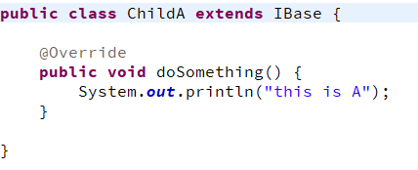
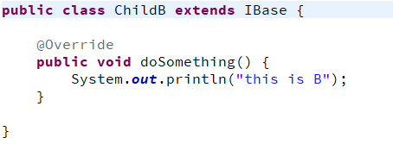
Java多态
2、基于抽象类
IBase是一个抽象类，在这里为什么可以实例化？之前都说了抽象类不可以实例化。
我们所说的实例化是通过该类使用new实现实例化，抽象类是不允许这样做的，编译器会报错，但是可以指向一个子类的对象的地址，然后虚拟机会执行类型转换，将其转化成子类对象。
这里面可以分成三步：
1、new创建ChildA对象；
2、将新生成的对象地址引用赋值给base；
3、虚拟机对base进行强制类型转换。

Slide 31

Java多态
3、基于普通类
这里面可以分成三步：
1、new创建ChildA对象；
2、将新生成的对象地址引用赋值给base；
3、虚拟机对base进行强制类型转换。

Slide 32
Java泛型与类型擦除
Java语言中，泛型在编译阶段会将会替换成原生类型，举个例子Java的List<E>，实际使用时是List<String>，泛型的类型信息在编译阶段不会保留，在编译阶段List<String>会变成List，即String类型不包含在编译后的class字节码文件中（类型擦除），等到运行时，Java虚拟机会执行强制类型转换，此处会强制类型转换成String，所以说Java泛型是伪泛型。
实际上，在编译阶段，方法中有泛型参数则会为该方法生成一个桥接方法。

Slide 33
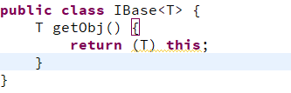
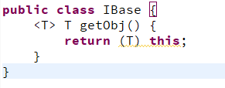

Java泛型与类型擦除
这里面T代表一个模板，跟C++的template差不多一个意思
左边这两张图的区别就是一个是在类层次声明一个模板，一个是在方法层次声明一个模板。
下方的？表示可以代替任意类，而这个T代表指定T类型，所以T必须事先声明（<T>就代表声明的意思）
下方的<? extends IBase>表示里面匹配的参数类型是IBase的子类。
<? super ChildA>表示里面匹配参数类型必须是ChildA的父类。
PS：多态与泛型的主要区别在于多态指的是父子类关系之间的方法重写和父子类型转换，而泛型主要是使用通配符适配不同的的类型，这些类型可以不是父子关系

Slide 34
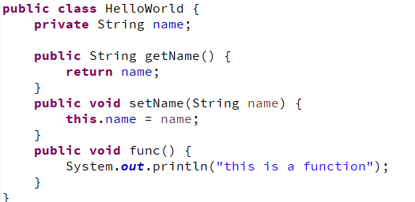
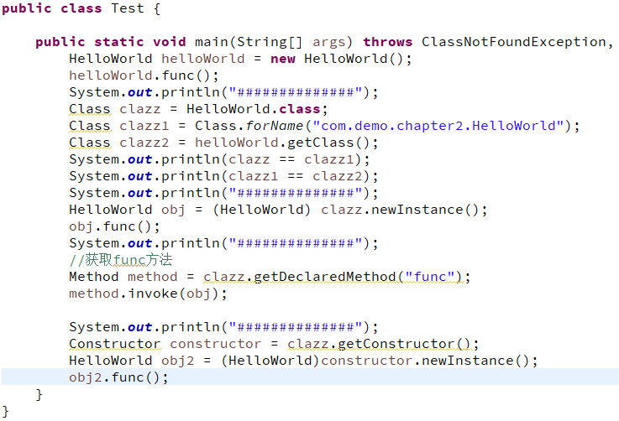
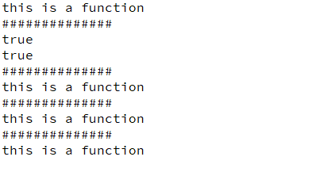
Java反射
JAVA反射机制是指：在运行状态中，对于任意一个类，都能够知道这个类的所有属性和方法；对于任意一个对象，都能够动态调用它的任意方法和属性；这种动态获取信息以及动态调用对象方法的功能称为java语言的反射机制。
举个例子，通过输入方法名获取到该方法，通过输入类名获取类的Class对象，通过输入属性名获取对象的属性，这就是反射机制。
当然，反射并不是如此简单，reflect包下还有很多相应的其他的类库

Slide 35
Java创建对象几种方式
1、通过使用new关键字声明一个对象
2、通过反射机制获取class对象，并使用class对象的newInstance方法声明一个对象
3、通过反射机制获取class对象，并使用class对象的getConstructor方法获取该类的构造函数Method对象，并执行构造函数Method对象的newInstance方法；
4、通过clone方法克隆一个对象（注：通过克隆的新对象并不会调用构造函数，这是直接在内存中复制一个副本，这是浅拷贝）
5、通过流的形式将对象序列化为一个OutputStream，然后通过InputStream从刚刚的流中读取，再接着反序列化成为一个新的对象。（注：通过流的形式创建对象会调用类的构造函数）
6、通过sun.misc.Unsafe类的allocateInstance方法可以创建一个对象，并且不会调用构造方法
其中4叫做浅拷贝，5叫做深拷贝，两者区别就是：浅拷贝会把内部的一些基本数据类型另外复制新的副本给新对象，但是里面原有的引用类型不会复制，新对象里面的引用对象还是原来的。而深拷贝不管基本数据类型还是引用对象都会创建新的副本给新对象。

Slide 36
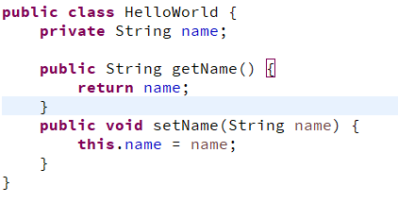
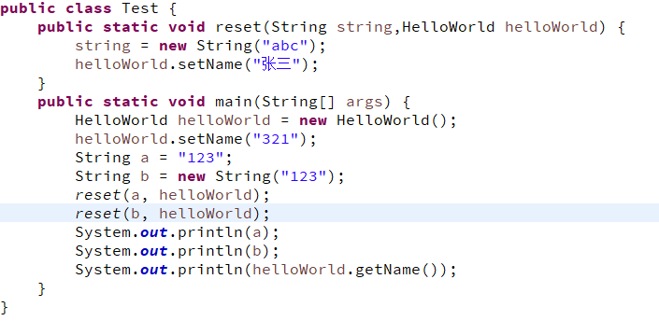

Java值传递与引用传递
下方reset方法里面两个参数，其中值类型（8种基本类型以及其封装类型，还包括String）的参数传进去之后会重新生成一个新的副本，方法内部使用的都是这个副本，原数据保持不变，所以不管怎么操作，这个a和b的值都不会变化，这个叫做值传递。而传入参数是一个对象的话，那么这里面不会创建副本了，操作的就是这个原对象，所以这里helloWorld的name属性值变了，这种参数为对象的话，那么这种传值方式叫做引用传递。

Slide 37
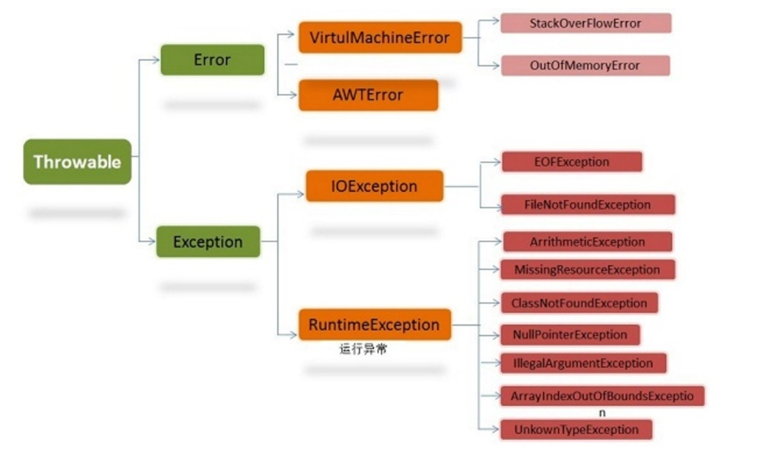
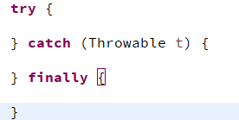
Java异常处理
1、Throwable是一个类，继承自Object，实现了Serializable接口，有两个直属子类，分别是Error和Exception，两者的区别主要是Error是程序无法处理的错误，表示运行应用程序中较严重问题。大多数错误与代码编写者执行的操作无关，而表示JVM（Java 虚拟机）出现的问题，错误是无法处理的，错误已经超出了java代码可以处理的范畴，JDK中Error类的的注释里提到过，Error是一种严重的问题，应用程序不应该捕捉它；而Exception字面翻译就是“意外、例外”的意思，也就是非正常情况。异常本质上是程序上的错误，包括程序逻辑错误和系统错误。比如使用空的引用、数组下标越界、内存溢出错误等，这些都是意外的情况，背离我们程序本身的意图，主要是编写的代码程序原因，异常能被程序本身处理。
2、Error主要体现在内存溢出、堆栈溢出。而Exception主要体现在编译异常和运行时异常，编译异常主要体现在编译期间编译器会检查它，此类异常，要么通过throws进行声明抛出，要么通过try-catch进行捕获处理，否则不能通过编译，除运行时异常之外的所有异常都是编译异常；运行时异常Java编译器不会检查它。也就是说，当程序中可能出现这类异常时，倘若既“没有通过throws声明抛出它”，也“没有用try-catch语句捕获它”，还是会编译通过，这种情况一般是在程序运行过程中出现的异常。
3、一般我们是用try/catch/finally语句处理异常，而catch里面是捕获异常，由于Throwable是Error与Exception的父类，所以如果使用catch(Throwable t)会捕获Error与Exception，只要是Error与Exception两者中的任意一种情况出现都会到达catch(Throwable t)里面处理。如果是catch(Exception e)，那么这里只会捕获Exception，不会捕获Error。

Slide 38
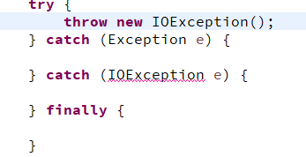
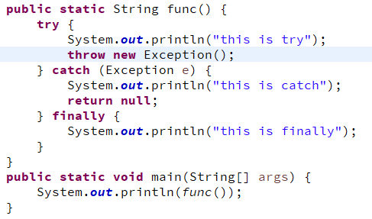

Java异常处理
1、try/catch捕获顺序，我们写的代码里面可能出现多个异常，那么我们可以在try语句后面附带多个catch语句，捕获顺序是从上往下一级一级匹配Exception，如果匹配到该异常则会进入该catch语句块，而后面的catch语句块会被忽略。还有一点需要注意，抛出的异常会被其父异常处理语句捕获到，举个例子，我一段程序里面抛出IOException，但是在匹配异常的时候先从上往下匹配，由于Exception是IOException的父类，根据多态性， 父类可以转化为子类的对象，这里面Exception会匹配到该IOException，则程序会转入catch(Exception e)语句块处理，后面的代码都会忽略，所以右图IOException在eclipse检查语义的时候就报错了，这里需要注意这一点。所以一般父类的Exception catch语句需要放到最后面，子类的Exception catch语句放在最前面。
2、try/catch/finally语句块执行顺序，try语句先执行，catch是在try语句块抛出错误或异常之后执行，而finally不管有没有异常都会执行，所以一般finally语句块我们都是执行比如关闭IO流操作或者关闭数据库连接操作。
需要注意一点，在try/catch/finally语句块中，finally语句在return语句执行之前必定执行！

Slide 39
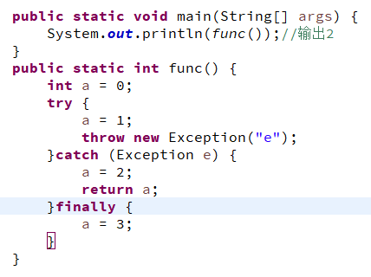
Java try/catch/finally执行顺序问题
1、如右图，程序最终输出2，根据之前提到的，finally语句会在return返回之前执行。这里就有一个细节需要注意，这里的return语句会将它的返回值压入栈内（此时a还是2），然后执行finally语句（a的值变成3，但是栈内的值还是原来的2），然后返回被保存的栈里的值，因为a是值类型的变量，栈内的值不会变，所以最终输出的是2。
如果变量a是引用类型的话，那么此处代码finally语句执行之后，栈内的的值会变化，会输出finally执行之后的结果。

Slide 40
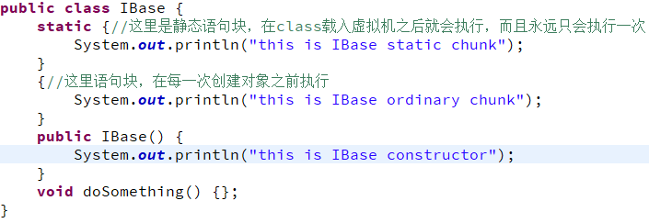
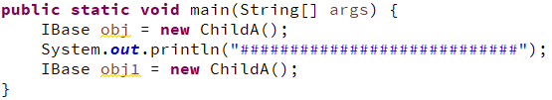
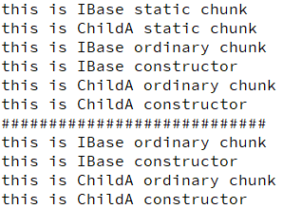
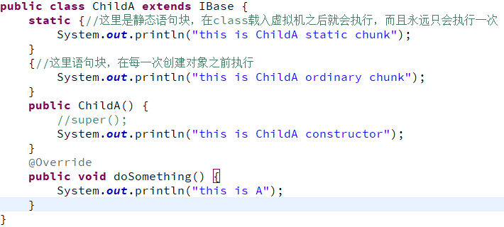
Java语句块执行顺序
1、静态语句块在类载入虚拟机时执行，永远只会执行一次，父类的静态语句块比子类的静态语句块先执行。
2、普通语句块在创建对象之前执行，接着执行构造函数，同时创建对象的时候先执行父类的普通语句块，再执行父类构造函数，再执行子类普通语句块，最后执行子类的构造函数。
执行顺序：
父类静态语句块——子类静态语句块——父类普通语句块——父类构造函数——子类普通语句块——子类构造函数

Slide 41
Java Unsafe类
Unsafe类在jdk源码的多个类中用到，这个类的提供了一些绕开JVM的更底层功能，基于它的实现可以提高效率。但是，它是一把双刃剑：正如它的名字所预示的那样，它是 Unsafe的，它所分配的内存需要手动free（不被GC回收）。Unsafe类，提供了JNI某些功能的简单替代：确保高效性的同时，使事情变得更简单。我们可以拿来干什么：
通过allocateInstance()方法，你可以创建一个类的实例，但是却不需要调用它的构造函数、初使化代码、各种JVM安全检查以及其它的一些底层的东西。即使构造函数是私有，我们也可以通过这个方法创建它的实例。
运行时动态创建类；
使用直接复制内存的方式实现浅克隆
如果你尝试创建Unsafe类的实例，基于以下两种原因是不被允许的。
Unsafe类的构造函数是私有的；
虽然它有静态的getUnsafe()方法，但是如果你尝试调用Unsafe.getUnsafe()，会得到一个SecutiryException。这个类只有被JDK信任的类实例化。
但是这总会是有变通的解决办法的，一个简单的方式就是使用反射进行实例化。
更多内容请参考openjdk源码，右方源码我已经加了中文注释：

Slide 42
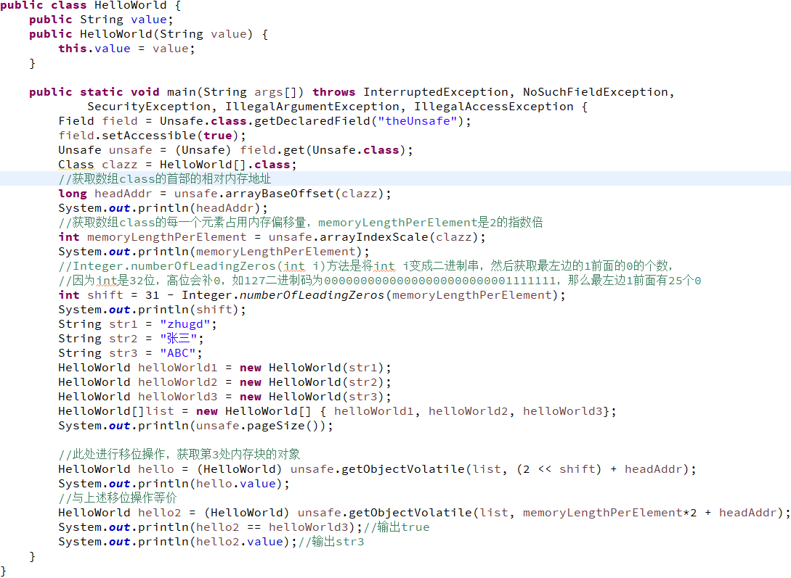

Slide 43
Java CAS机制
在JDK 5之前Java语言是靠synchronized关键字保证同步的，这是一种悲观锁机制
锁机制存在以下问题：
（1）在多线程竞争下，加锁、释放锁会导致比较多的上下文切换和调度延时，引起性能问题。
（2）一个线程持有锁会导致其它所有需要此锁的线程挂起。
（3）如果一个优先级高的线程等待一个优先级低的线程释放锁会导致优先级倒置，引起性能风险。
volatile是不错的机制，但是volatile不能保证原子性。因此对于同步最终还是要回到锁机制上来。
独占锁是一种悲观锁，synchronized就是一种独占锁，会导致其它所有需要锁的线程挂起，等待持有锁的线程释放锁。而另一个更加有效的锁就是乐观锁。所谓乐观锁就是，每次不加锁而是假设没有冲突而去完成某项操作，如果因为冲突失败就重试，直到成功为止。乐观锁用到的机制就是CAS，Compare and Swap。
CAS 操作包含三个操作数——内存地址偏移量（V）、预期值（A）和新值(B)。 如果内存地址偏移量处的值与预期值相等，那么处理器会自动将该位置值更新为新值 。否则，处理器不做任何操作，CAS机制需要CPU底层的支持。
Java.util.concurrent.automic包下面的Automic开头的类底层compareAndSet方法都是使用了Unsafe类的compareAndSwapInt、compareAndSwapLong、compareAndSwapObject三个方法中的一个。Java8里面的AutomicInteger的getAndIncrement采用的是unsafe的getAndAddInt方法，如果硬件支持fetch and add，那么getAndAddInt使用fetch and add，否则使用Compare and Swap。
CAS机制在线程竞争激烈的情况下会造成大量失败重试，这会消耗大量CPU资源，而且synchronized在oracle工程师优化下，性能有了很大提升，在线程竞争激烈情况下性能比CAS更高。

Slide 44
Java集合框架
Collection
List
Queue
PriorityQueue
Map
Set
HashMap
Deque
ArrayList
LinkedList
SubList
Vector
AbstractList
AbstractCollection
AbstractQueue
ArrayDeque
Stack
HashTable
TreeMap
WeakHashMap
HashSet
EnumSet
TreeSet
LinkedHashSet
LinkedHashMap
JumboEnumSet
RegularEnumSet
SortedSet
SortedMap
EnumMap
AbstractSet
AbstractMap

Slide 45
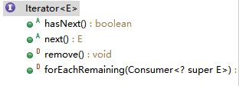
Java集合框架——Iterator接口
Iterator是一个接口，作为迭代器，后续集合的多种实现都要用到这个迭代器。
hasNext方法表示还有没有下一个元素
next方法返回迭代器内下一个元素
remove方法表示移除迭代器内一个元素
请注意：使用集合类对象删除元素的时候尽量用Iterator迭代器的remove方法删除元素，尽量不要用集合类本身的remove方法，因为这会导致遍历输出集合内部元素的时候报java.util.ConcurrentModificationException

Slide 46
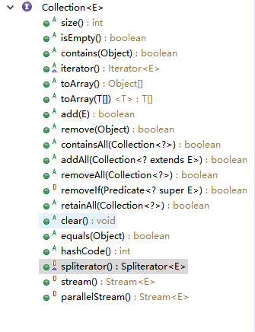
Java集合框架——Collection接口
Collection是一个接口
iterator方法返回一个实现了Iterator接口的迭代器对象
retainAll是返回两个集合对象的交集
spliterator方法返回一个实现了Spliterator接口的对象，同时Spliterator是Iterator的子接口
stream与parallelStream是Java8引入的，返回一个Stream流对象，不是IO流

Slide 47
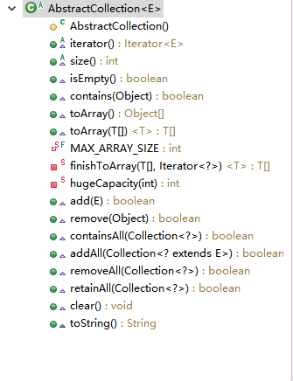
Java集合框架——AbstractCollection
AbstractCollection是一个抽象类，实现了Collection接口的部分方法
需要注意，一般AbstractCollection的子类都有一个modCount方法， modCount表示集合对象每一次结构变动（如添加删除元素）都会导致modCount加1，子类对象调用iterator()方法的时候，这时候会创建一个实现Iterator接口的迭代器对象，该迭代器对象有一个expectedModCount的变量，该参数初始化为modCount ，如果执行iterator()方法生成了迭代器对象之后调用集合类本身的add或者remove方法，由于这时modCount加1了，但是Iterator 迭代器对象是感知不到的（因为iterator() 方法调用先于add或者remove方法），expectedModCount此时的值还是原来modCount未加1时的值，这时候如果对Iterator对象进行遍历的话会抛出ConcurrentModificationException异常，这就是Java集合类的fast-fail机制。

Slide 48
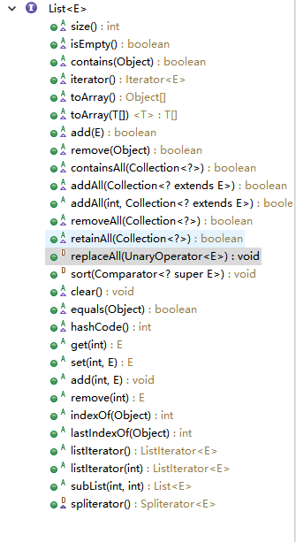
Java集合框架——List
List是一个接口，继承了Collection接口，实现了Collection接口的部分方法
在Collection接口方法基础上也增加了一些方法

Slide 49
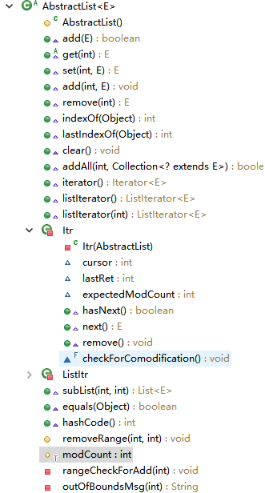
Java集合框架——AbstractList
AbstractList是一个抽象类，继承自AbstractCollection抽象类，并且实现了List接口
在Collection接口方法基础上也增加了一些方法
需要注意modCount，在ArrayList的所有涉及结构变化的方法中都增加modCount的值，包括：add()、remove()、addAll()、removeRange()及clear()方法。这些方法每调用一次，modCount的值就加1。
Itr实现了Iterator()接口，其中也定义了一个int型的属性：expectedModCount，这个属性在Itr类初始化时被赋予ArrayList对象的modCount属性的值。

Slide 50
Java集合框架——ArrayList
ArrayList继承了AbstractList抽象类，实现了List、RandomAccess、Cloneable、Serializable接口，所以ArrayList对象可以被克隆，可以序列化
ArrayList内部维护了一个数组，默认初始容量为10，如果加入元素后数组大小不够会先进行扩容，每次扩容都将数组大小增大一半，比如数组大小为10，一次扩容后的大小为10+5=10，ArrayList的最大长度2^32-1
ArrayList添加删除元素不能保证线程安全，而且删除元素代价较高。

Slide 51
Java集合框架——LinkedList
LinkedList继承了AbstractSequentialList抽象类，实现了List、Deque、Cloneable、Serializable接口，所以LinkedList对象可以被克隆，可以序列化，同时也具有双端队列的特性。
AbstractSequentialList继承自AbstractList，是LinkedList的父类，是List接口的简化版实现。简化在哪儿呢？简化在AbstractSequentialList只支持按次序访问，而不像AbstractList那样支持随机访问。
LinkedList内部维护了一个链表，所以只能按顺序访问，而且添加删除元素不能保证线程安全。

Slide 52
Java集合框架——Vector
Vector继承了AbstractList抽象类，实现了List、RandomAccess、Cloneable、Serializable接口，所以Vector对象可以被克隆，可以序列化。
和ArrayList一样， Vector内部也维护了一个数组，不过与ArrayList不同之处在于Vector几乎所有方法都加了一个synchronized关键字，这保证了同一时刻只有一个线程能够访问Vector内部的元素，所以Vector的添加删除操作能保证线程安全。

Slide 53
Java集合框架——Stack
Stack继承了Vector类，代表一个栈，其内部实现了push、pop、peek等方法

Slide 54
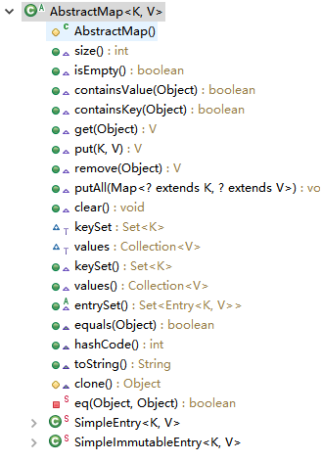
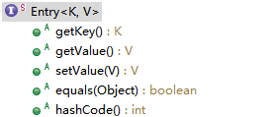
Java集合框架——AbstractMap
AbstractMap是一个抽象类，实现了Map接口
需要注意这么几个方法：keySet、entrySet。
keySet方法返回该Map对象的所有的key的集合
entrySet返回一个Entry的集合，Entry是Map接口的内部接口（和内部类差不多意思），Entry有一个getKey和getValue方法，实际上Entry类似于一个key-value对，存放的就是Map的每一个key和value
虽然使用keyset及entryset来进行遍历能取得相同的结果，但两者的遍历速度是有差别的。
keySet()：迭代后每个元素key还需要通过get(key)获取value，相当于执行了两次操作才获取到value
entrySet()：迭代后每一个元素e可以通过e.getKey()，e.getValue()取key和value，相当于一次就能获取KV。
说明：keySet()的速度比entrySet()慢了很多，也就是keySet方式遍历Map的性能不如entrySet性能好
为了提高性能，推荐用entrySet() 来进行遍历Map

Slide 55
Java集合框架——HashMap
HashMap继承自AbstractMap抽象类，实现了Map、Cloneable、Serializable接口
如果使用自定义类的实例作为Key的话，推荐用户重写该类的hashCode方法和equals方法。
在JDK1.8之前，HashMap采用数组+链表实现，即使用链表处理冲突，同一hash值的链表都存储在一个链表里。但是当位于一个链表中的元素较多，即hash值相等的元素较多时，通过key值遍历查找的效率较低。而JDK1.8中，HashMap采用数组+链表+红黑树实现，当链表长度超过阈值“8”时（即相同hashCode的key出现了8次冲突）并且总容量大于64时，会将链表转换为红黑树，当链表长度低于“6”时会将红黑树转成链表，这样大大减少了查找时间。原本Map.Entry接口的实现类Entry改名为了Node。转化为红黑树时改用另一种实现TreeNode。
注意：HashMap允许key和value为null。
初始容量（默认16），加载因子（0.75）。
这两个参数是影响HashMap性能的重要参数，其中容量表示哈希表最大可存储元素的数量，初始容量是创建哈希表时的容量（默认容量16）。
加载因子（默认加载因子0.75）是哈希表在其容量自动增加之前可以达到多满的一种尺度，它衡量的是一个散列表的空间的使用程度，当HashMap的元素的数量达到最大容量*加载因子的时候会触发一次扩容操作，负载因子越大表示散列表的装填程度越高，反之越小。
注意：多个线程对同一个HashMap并发写入数据有可能导致死循环。

Slide 56
Java集合框架——LinkedHashMap
LinkedHashMap继承自HashMap类，实现了Map接口
如果使用自定义类的实例作为Key的话，推荐用户重写该类的hashCode方法和equals方法。
注意：LinkedHashMap允许key和value为null。
LinkedHashMap基本操作都和HashMap差不多，有一点不同的是LinkedHashMap的Entry是一个双向链表（有一个before和after指针），每个插入的元素除了满足HashMap的结构之外，同时每个插入的元素也形成了一个双向链表， LinkedHashMap各个插入元素也形成了一个双向链表，可以根据构造函数传入的accessOrder参数控制插入的元素排序规则，默认是按照插入顺序排序（accessOrder默认为false），如果accessOrder为true则按照访问顺序排序，访问指的是get、put操作，最近插入或者最近访问的元素都会移到链表尾部。

Slide 57
Java集合框架——Hashtable
Hashtable继承自Dictionary抽象类，实现了Map、Cloneable、Serializable接口
如果使用自定义类的实例作为Key的话，推荐用户重写该类的hashCode方法和equals方法。
Hashtable采用数组+链表实现，即使用链表处理冲突，同一hash值的链表都存储在一个链表里。但是当位于一个槽中的元素较多，即hash值相等的元素较多时，通过key值依次查找的效率较低。
注意：Hashtable不允许key或者value为null。
初始容量（默认11），加载因子（0.75）。
与HashMap不同的是， Hashtable内部可以修改元素个数的方法都是同步的，这意味着它是线程安全的。

Slide 58
Java集合框架——TreeMap
TreeMap继承自AbstractMap抽象类，实现了NavigableMap、Cloneable、Serializable接口， NavigableMap接口继承自SortedMap接口。
如果使用自定义类的实例作为Key的话，那么该类必须实现Comparable接口
TreeMap底层采用红黑树实现，其内部key是严格排序的，所以我们自定义类型的key必须实现Comparable接口。
TreeMap内部有一个comparator属性， comparator 属于Comparator接口，用户可以自定义实现Comparator接口，并且把该实现类的对象传入TreeMap的构造方法里
TreeMap的put(K,V)方法，如果插入的键K已经在Map中存在，那么put方法会返回已经在的键K对应的值V（称之为oldValue），并且键K对应的值会替换成新的值，如果键K不在Map中，则put方法返回null
需要注意，如果构造函数传入了一个SortedMap对象，则把map里面的数据作为初始数据构造一个红黑树，这时的红黑树最底层都是红节点，红节点上面所有节点构成了一个满二叉树，并且红节点上面都是黑节点
TreeMap源码及注释如下：

Slide 59
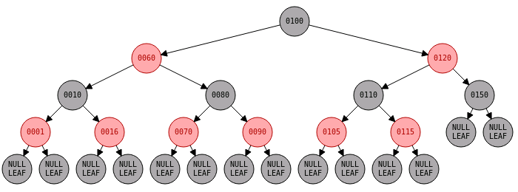
Java集合框架——TreeMap

Slide 60
Java集合框架——TreeMap
红黑树本身是一个二叉查找树，左节点<父节点<右节点，同时也是一棵相对比较平衡的二叉树，没有AVL树那么平衡而已，查找时间复杂度为O(log2(n))
红黑树特性：
1.节点是红色或黑色
2.根是黑色
3.所有叶子都是黑色（叶子是NULL）
4.每个红色节点必须有两个黑色的子节点。（从每个叶子到根的所有路径上不能有两个连续的红色节点，但是可以有连续的两个黑色节点）
5.从任一节点到其每个叶子的所有简单路径都包含相同数目的黑色节点。

Slide 61


Java集合框架——TreeMap
红黑树节点插入：插入的节点为红色节点，因为如果插入的节点设为黑节点，则必然破坏规则5，必然会导致一次再平衡操作；如果插入的是红色节点，只要父节点是黑色则直接插入即可，父节点是红色才需要再平衡，所以插入的节点要设为红色节点
插入有以下几种情况：
1.插入的是第一个节点，那么就是root节点，所以要设为黑色
2.插入的节点父节点为黑色，那么直接插入即可，因为不会改变线路上黑节点个数

Slide 62

Java集合框架——TreeMap
3.如果插入节点的父节点为红色，则有以下几种情况：
（3.1）N为新插入节点，如果P和U都是红色，则设置P和U为黑色，G设为红色，然后N指针指向G，并递归执行一次调整操作，直到根节点为止
（当然如果NP在右边，U在左边的情况下，本质上就是一个倒影，转换方式都一样，只不过反着来）

Slide 63



Java集合框架——TreeMap
3.如果插入节点的父节点为红色，则有以下几种情况：
（3.2）N为新插入节点，如果P是红色，U是黑色，则对G节点执行右旋，然后互换P和G的颜色即可（当然如果NP在右边，U在左边的情况下，本质上就是一个倒影，转换方式都一样，只不过反着来）

Slide 64

Java集合框架——TreeMap
3.如果插入节点的父节点为红色，则有以下几种情况：
（3.3）N为新插入节点，如果P是红色，U是黑色，此时先围绕P执行一次左旋，然后下面变成（3.2）那种形式，接着按照（3.2）执行一次即可
（当然如果NP在右边，U在左边的情况下，本质上就是一个倒影，转换方式都一样，只不过反着来）

Slide 65
Java集合框架——TreeMap
删除节点流程：（只列举左边节点的情况，右边节点是左边节点相反的操作，本质上都是一个原理）
步骤1.判断删除的节点有没有子节点
1.1如果没有子节点，如果是红色节点，则直接删除即可
1.2如果没有子节点，如果是黑色节点，则转向步骤2
1.3如果只有一个子节点（另一个子节点为空），如果是红色节点，直接删除即可，然后让子节点连上父节点
1.4如果只有一个子节点（另一个子节点为空），如果是黑色节点，则意味着其子节点为红色，并且子节点的左右节点都是空，此时只需要将父节点连到子节点上面，再把子节点从红色染成黑色即可
1.5如果有两个子节点，则从父节点的右子树中找到一个最小值，然后用这个最小值替换要删除的节点的值，颜色不变，最后删除这个右子树最小值即可，于是乎就变成了删除右子树最小节点，则转向步骤1

Slide 66


Java集合框架——TreeMap
步骤2.删除黑色节点（黑色节点子节点为空的情况）
假设需要删除的节点为D，D的父节点为P，D的兄弟节点为S，S的左节点为SL，右节点为SR
2.1如果是这种情况，则P和S互换颜色，然后围绕P执行左旋，最后删除D即可

Slide 67


Java集合框架——TreeMap
步骤2.删除黑色节点（黑色节点子节点为空的情况）
假设需要删除的节点为D，D的父节点为P，D的兄弟节点为S，S的左节点为SL，右节点为SR
2.2如果是这种情况，其中白色的圈表示黑色红色都可以，则P和S互换颜色，然后围绕P执行左旋，接着把SR染色成黑色，最后删除D即可

Slide 68


Java集合框架——TreeMap
步骤2.删除黑色节点（黑色节点子节点为空的情况）
假设需要删除的节点为D，D的父节点为P，D的兄弟节点为S，S的左节点为SL，右节点为SR
2.3如果是这种情况，其中白色的圈表示黑色红色都可以，则首先围绕S执行右旋，然后变成了2.2所示的情况，最后再按照2.2步骤执行一次即可

Slide 69


Java集合框架——TreeMap
步骤2.删除黑色节点（黑色节点子节点为空的情况）
假设需要删除的节点为D，D的父节点为P，D的兄弟节点为S，S的左节点为SL，右节点为SR
2.4如果是这种情况，如果删除D，那经过P到D的子节点NULL的路径上黑色就少了一个，这个时候我们可以把P变成黑色，然后S变成红色，这样就不会改变P到NULL的黑色节点数了

Slide 70


Java集合框架——TreeMap
步骤2.删除黑色节点（黑色节点子节点为空的情况）
假设需要删除的节点为D，D的父节点为P，D的兄弟节点为S，S的左节点为SL，右节点为SR
2.5如果是这种情况，则将兄弟节点S的颜色改成红色，这样删除D后P到NULL的左右两条线黑节点数都相等了，但经过P的路径上的黑色节点数会少1。
这时再以P为起始点，执行新一轮的平衡操作（意思就是待删除节点变成P了，递归继续执行一轮循环，递归的节点不是真删除），再看是上面哪种情况，再进行对应的调整，这样一直向上，直到新的起始点为根节点为止，最后删除最初那个D节点

Slide 71
Java集合框架——WeakHashMap
WeakHashMap继承自AbstractMap抽象类，实现了Map接口。
如果使用自定义类的实例作为Key的话，推荐用户重写该类的hashCode方法和equals方法。
WeakHashMap和类似于Java1.8以前的HashMap，WeakHashMap 也是一个散列表，用数组+链表实现，它存储的内容也是键值对(key-value)映射，而且键和值都可以是null，不过WeakHashMap的键是“弱键”，在Java中，WeakReference和ReferenceQueue 是联合使用的，在WeakHashMap中亦是如此，如果弱引用所引用的对象被垃圾回收，Java虚拟机就会把这个弱引用加入到与之关联的引用队列中；接着WeakHashMap会根据“引用队列”，来删除“WeakHashMap中已被GC回收的‘弱键’对应的键值对”。
WeakHashMap在插入元素的时候会自动清除内部不用的对象（具体请参考expungeStaleEntries方法）。
当某“弱键”不再被其它对象引用，并被GC回收时。在GC回收该“弱键”时，这个“弱键”也同时会被添加到ReferenceQueue(queue)队列中。
当下一次我们需要操作WeakHashMap时，会先同步table和queue。table中保存了全部的键值对，而queue中保存被GC回收的键值对，同步它们，就是删除table中被GC回收的键值对。
和HashMap一样，WeakHashMap是不同步的，不能保证线程安全。可以使用 Collections.synchronizedMap方法来构造同步的 WeakHashMap。

Slide 72

Java集合框架——SortedMap
SortedMap继承自Map接口。
从字面上意思可以看出SortedMap要保证内部元素排序，事实上如果某个类实现SortedMap接口，那么该类的Key必须实现Comparable接口。比如TreeMap就是实现了NavigableMap接口，而NavigableMap接口继承自SortedMap接口，而且TreeMap<K,V>的键（K）必须实现Comparable接口

Slide 73
Java集合框架——EnumMap
EnumMap继承自AbstractMap抽象类，实现了Serializable和Cloneable接口。
EnumMap<K extends Enum<K>, V>是专门为枚举类型量身定做的Map实现。它只能接收同一枚举类型的实例作为键值，并且由于枚举类型实例的数量相对固定并且有限，所以EnumMap使用数组来存放与枚举类型对应的值。这使得EnumMap的效率非常高。
EnumMap在内部使用Enum类的ordinal()方法得到当前实例的声明次序，并使用这个次序维护枚举类型实例对应值在数组的位置。

Slide 74

Java集合框架——Queue
Queue是一个接口，继承自Collection接口
Offer，add区别：
一些队列有大小限制，因此如果想在一个满的队列中加入一个新项，多出的项就会被拒绝，这时新的offer方法就可以起作用了。add()方法插入到已经满了的队列抛出一个IllegalStateException 异常，而offer()是返回false。
poll，remove区别：
remove()和poll()方法都是从队列中删除第一个元素。remove()的行为与Collection接口的版本相似，poll()同时会返回队列第一个元素。
但是新的poll()方法在用空集合调用时不是抛出异常，只是返回null。因此新的方法更适合容易出现异常条件的情况。
peek，element区别：
element()和peek()返回队列头部第一个元素。与 remove()方法类似，在队列为空时，element()抛出一个异常，而peek()返回null

Slide 75

Java集合框架——AbstractQueue
AbstractQueue是一个抽象类，继承自AbstractCollection抽象类，实现了Queue接口

Slide 76

Java集合框架——PriorityQueue
PriorityQueue继承自AbstractQueue抽象类，实现了Serializable接口
PriorityQueue实现了堆的结构和排序， PriorityQueue是一个完全二叉树（完全二叉树除了叶子节点，其余节点都是满的，同时叶子节点都连续集中在最左边）
PriorityQueue不允许存入null
以下是优先队列扩容代码：扩容时如果容量小于64则双倍扩容（其实是2*oldCapacity+2），如果大于等于64则扩容50%

Slide 77

Java集合框架——Deque
Deque是一个接口（Stack类实现了Deque接口，同时继承了Vector类），继承自Queue接口，代表双端队列的接口，类似于一个链表结构，同时可以在头部或尾部插入删除元素
descendingIterator()返回一个Iterator对象，但是其内部元素是逆序的

Slide 78
Java集合框架——ArrayDeque
ArrayDeque继承自AbstractCollection抽象类，实现了Deque、Cloneable、Serializable接口
ArrayDeque采用了循环数组的方式来完成双端队列的功能。
无限的扩展，自动扩展队列大小的。（当然在不会内存溢出的情况下。）
非线程安全的，不支持并发访问和修改。
作为栈使用的话比比栈要快.
当队列使用比linklist要快。
null元素被禁止使用。

Slide 79

Java集合框架——Set
Set是一个接口，继承自Collection接口

Slide 80

Java集合框架——AbstractSet
AbstractSet是一个抽象类，继承自AbstractCollection抽象类，实现了Set接口

Slide 81

Java集合框架——HashSet
HashSet继承自AbstractSet抽象类，实现了Set、Cloneable、Serializable接口
HashSet底层是用HashMap来存储数据的，每一次add(E)方法其实都是执行的map的put(E, PRESENT)方法，其中PRESENT就是HashSet的私有PRESENT变量， PRESENT是一个Object对象
HashSet有两个构造方法需要注意：
（1）HashSet()生成一个HashMap对象赋值给map属性
（2）HashSet(int,float,boolean)生成一个LinkedHashMap对象复制给map属性

Slide 82

Java集合框架——LinkedHashSet
LinkedHashSet继承自HashSet类，实现了Set、Cloneable、Serializable接口
LinkedHashSet的构造函数默认都是使用父类的HashSet(int,float,boolean)构造函数，该构造函数返回一个LinkedHashMap对象，所以底层数据存储都是基于LinkedHashMap

Slide 83

Java集合框架——EnumSet
EnumSet也是一个抽象类，继承自AbstractSet抽象类，实现了Cloneable、Serializable接口
EnumSet底层使用一个Enum数组存储
所有改变内部结构的方法都不是线程安全的

Slide 84

Java集合框架——JumboEnumSet
JumboEnumSet继承自EnumSet抽象类
JumboEnumSet底层使用一个长整型数组存储，即所有Enum对象插入到这个Set里面都是直接转化成了Enum对象对应的ordinal序号

Slide 85

Java集合框架——RegularEnumSet
RegularEnumSet继承自EnumSet抽象类
RegularEnumSet底层也是使用一个长整型数组存储，即所有Enum对象插入到这个Set里面都是直接转化成了Enum对象对应的ordinal序号，与JumboEnumSet不同的是RegularEnumSet元素个数小于等于64个，而JumboEnumSet容量没有限制。

Slide 86

Java集合框架——SortedSet
SortedSet是一个接口，继承自Set接口，该接口特点就是保障内部元素是有序的

Slide 87
Java集合框架——TreeSet
TreeSet继承自AbstractSet抽象类，实现了NavigableSet（NavigableSet接口继承自SortedSet 接口）、Cloneable、Serializable。
TreeSet底层是使用的TreeMap作为存储，其内部保障元素严格有序

Slide 88

Java并发——BlockingQueue
BlockingQueue是一个接口，继承自Queue接口。
BlockingQueue是一个线程安全的阻塞队列接口
add：往队列插入一个元素，如果成功则返回true，失败返回false，如果队列可用空间不足，则会抛出IllegalStateException异常，如果是往限定了长度的队列中设置值，推荐使用offer()方法。
offer：如果队列有足够可用空间，则成功插入并返回true，如果空间不足则立即返回false，插入值不能为空，否则抛出空指针异常
put：往队列插入元素，方法会一直阻塞知道插入成功或失败。
take：移除队列头部元素，并且返回该元素
poll：取走并移除队列头部元素，如果队列中没有元素则会等待time参数规定的时间，等待期过后如果还是没有元素则返回null

Slide 89
Java并发——BlockingQueue
remainingCapacity：返回队列剩余容量
remove：从队列中移除一个元素，如果有多个相等的元素也只会移除一个，不会全部移除。
drainTo：清空队列元素并将这些元素并转移到Collection对象中

Slide 90
Java并发——ArrayBlockingQueue
ArrayBlockingQueue继承自AbstractQueue抽象类，实现了BlockingQueue、Serializable接口
ArrayBlockingQueue底层以数组的形式保存数据(实际上可看作一个循环数组)

Slide 91
Java并发——LinkedBlockingQueue
LinkedBlockingQueue继承自AbstractQueue抽象类，实现了BlockingQueue、Serializable接口
LinkedBlockingQueue底层以单向链表形式存储数据，内部有一个takeLock和putLock，分别对应从头部读取数据以及从尾部添加数据，由于读取和插入能够同时进行，所以性能很高，如果size为0，此刻takeLock在取数据时被阻塞，等到插入数据时需要唤醒takeLock，以防takeLock死锁。
而ArrayBlockingQueue读写都共用一个锁，性能相对较低。

Slide 92
Java并发——DelayQueue
DelayQueue继承自AbstractQueue抽象类，实现了BlockingQueue接口
DelayQueue底层以优先队列PriorityQueue存储数据，内部的take、poll方法会取出队列中的元素，不过这里需要等待一个延期时间才会取出，peek方法是立即取出元素，这个延期底层是用的LockSupport.parkNanos方法实现的，而LockSupport.parkNanos底层用的是Unsafe的park方法，该park方法是挂起当前线程一段时间。

Slide 93

Java并发——ConcurrentMap
ConcurrentMap是一个接口，继承自Map接口。
putIfAbsent：如果不存在key对应的值，则将value以key加入Map，否则返回key对应的旧值。
remove：只有当key已存在，对应的value与传入的value一致才会删除
replace(K key, V oldValue, V newValue)：三个参数的版本，只有key存在，并且对应的value与传入的oldValue相等才会将value替换成newValue，成功返回true，失败返回false
replace(K key, V value)，如果key存在则替换value，如果不存在则返回null

Slide 94
Java并发——ConcurrentHashMap（基于Java1.7）
ConcurrentHashMap继承自AbstractMap，实现了ConcurrentMap、Serializable接口，主要实现高效率的并发读写操作。
ConcurrentHashMap是采用了分段锁的设计，只有在同一个分段内才存在竞态关系，不同的分段锁之间没有锁竞争。
Segment是一个内部类，继承自ReentrantLock并且实现了Serializable接口，它即类似于HashMap（ Java1.7与Java1.8中HashMap的实现各不相同）的结构，即内部拥有一个HashEntry数组，数组中的每个元素又是一个链表，而且Segment 内部的put操作是线程安全的； Segment同时又是一个ReentrantLock（Segment继承了ReentrantLock）。
ConcurrentHashMap有一个静态属性DEFAULT_CONCURRENCY_LEVEL，这个表示默认并发级别，要注意的是ConcurrencyLevel一经指定，不可改变，并发级别可以理解为程序运行时能够同时更新ConccurentHashMap且不产生锁竞争的最大线程数，实际上就是ConcurrentHashMap中的分段锁个数，即Segment[]的数组长度。ConcurrentHashMap默认的并发度为16，但用户也可以在构造函数中设置并发级别。当用户设置并发级别时，ConcurrentHashMap会使用大于等于该值的最小2幂指数作为实际并发级别（假如用户设置并发度为17，实际并发度则为32）。

Slide 95
Java并发——ConcurrentHashMap（基于Java1.7）
默认构造函数会创建一个长度为DEFAULT_CONCURRENCY_LEVEL=16的segements数组，该数组只有一个元素，其余都为空，除了第一个Segment之外，剩余的Segments采用的是延迟初始化的机制：每次put之前都需要检查key对应的Segment是否为null，如果是则调用ensureSegment方法以确保对应的Segment被创建。
HashEntry类似于Map的Entry，与Entry不同的是，HashEntry中的value以及next都被volatile修饰，这样在多线程读写过程中能够保持它们的可见性
ConcurrentHashMap在获得Segment锁的过程中，做了一定的优化：在真正申请锁之前，put方法会通过tryLock方法尝试获得锁，在尝试获得锁的过程中会对对应的链表进行遍历，如果遍历完毕仍然找不到与key相同的HashEntry节点，则为后续的put操作提前创建一个HashEntry。当tryLock一定次数后仍无法获得锁，则通过lock申请锁。
之所以在获取锁的过程中对整个链表进行遍历，主要目的是希望遍历的链表被CPU cache所缓存，为后续实际put过程中的链表遍历操作提升性能。
我对源码加了相应的注释：

Slide 96
Java并发——ConcurrentHashMap（基于Java1.8）
未完待续

Slide 97

Java线程与锁
学过操作系统的都知道啥是线程、进程、时间片、CPU调度（抢占式调度和优先级调度策略）。
Runnable是一个接口，只有一个run方法
Thread实现了Runnable接口，部分属性如下：
name为线程名，volatile修饰，如不指定则由系统自动生成。
priority为线程优先级，可以由用户设置，会继承父线程的优先级，一般是5，优先级并不代表优先执行，只是说优先级高的线程获取CPU机会多一些，是否执行线程这取决于操作系统调度程序，有可能调度程序先执行低优先级的线程
daemon为是否是后台线程，默认为false
target为Runnable的实现类对象
group为一个ThreadGroup，表示所属线程组，一个线程必然有所属线程组
stackSize：预期堆栈大小，不指定默认为0，0代表忽略这个属性。与JVM平台相关，不建议使用该属性
MIN_PRIORITY：1，最低优先级
NORM_PRIORITY：5，普通优先级
MAX_PRIORITY：10，最高优先级
currentThread()是一个native方法，返回当前线程对象的引用

Slide 98
Java线程与锁
Thread常见方法：
yield()方法：使当前线程由运行态变成就绪态并释放CPU，此时CPU会从所有就绪态的线程里取出一个线程执行，刚刚那个执行yield的线程还是有可能会接着继续执行，该方法不保证当前的线程会暂停或者停止，但是可以保证当前线程在调用yield方法时会放弃CPU。
sleep()方法：该方法是一个静态方法，这点需要注意，调用Thread.sleep()静态方法时，此时会让当前线程进入休眠，但不会释放cpu
start()方法：启动线程，该方法表示一个线程从新创建状态变成就绪态，需要注意一个线程永远只会执行一次start()，多次调用start()方法会抛出IllegalThreadStateException。
run()方法：是线程执行的主体，在线程被系统调度后执行的主体。
start与run的区别：start只是线程启动并进入就绪态，但是并不代表立即执行，是否执行取决于调度程序，而run方法是调度程序让CPU执行，也就是让就绪态的线程变成运行态。如果手工单独调用run方法则表示一个普通的方法调用，并没有启动另一个线程。
destroy() ：破坏线程，不释放锁，已经不能再使用，使用会抛出NoSuchMethodError。
suspend() ：挂起线程，会造成不可预料的后果，不推荐使用。
resume() ：恢复线程，会造成不可预料的后果，不推荐使用。
stop() ：停止线程释放锁，会造成不可预料的后果，不推荐使用。
stop(Throwable obj) ：同上。
exit()：线程执行完之后的收尾工作，由系统自动调用执行
interrupt()：中断一个线程的执行
interrupted()：静态方法，返回当前线程是否是中断状态，如果为true，这个方法会清除中断状态，第二次执行就返回false
isInterrupted()：非静态方法，只能线程对象调用，返回当前线程是否中断，这个方法不会清除中断状态。
join()：表示让当前线程等待子线程执行结束再接着执行，这适合线程有先后顺序要求的场景。
clone()：方法不可用，会直接抛出CloneNotSupportedException

Slide 99

Java线程与锁——Condition
Condition是一个接口，作为线程间通信的媒介，用来替代传统的Object的wait()、notify()实现线程间的通信，相比使用Object的wait()、notify()，使用Condition的await()、signal()这种方式实现线程间协作更加安全和高效，每个Condition对象都有一个单向等待队列。
await()：让线程陷入等待并释放锁，同时将当前线程放到等待队列里面，类似于Object的wait方法
awaitUninterruptibly()：同上，并且对中断不进行任何响应；
signal()：唤醒等待队列头部的一个线程，即唤醒等待队列里面等待最久的一个线程；
signalAll()：唤醒等待队列所有的线程。
右边代码：condition.await()执行完之后并不会接着执行lock.unlock()，而是需要等到执行完condition.signal()后面的lock.unlock()之后，最后执行condition.await()后面的lock.unlock()
线程1 | 线程2
synchronize(obj){ obj.wait(); } | synchronize(obj){ obj.notify(); }
lock.lock(); condition.await(); lock.unlock(); | lock.lock(); condition.signal(); lock.unlock();

Slide 100

Java线程与锁——Lock
Lock是一个接口，表示一个锁的抽象，类似于sychronized，每个lock对象拥有一个同步队列和多个等待队列
lock()：表示当前线程尝试获取锁，如果没有获取到锁会一直阻塞
lockInterruptibly()：同上，并且能够响应中断
tryLock()：非阻塞方式尝试获取锁，不管有没有获取到锁都立即返回，成功获取到锁则返回true
tryLock(long time, TimeUnit unit)：尝试获取锁，如果没获取到锁会等待一段时间，在时间期限之内如果还拿不到锁，就返回false。如果一开始拿到锁或者在等待期间内拿到了锁，则返回true
unLock()：释放锁

Slide 101
Java线程与锁——AbstractQueuedSynchronizer
AbstractQueuedSynchronizer简称AQS，是一个抽象类，内部维护了一个同步队列，该同步队列存放的是竞争锁的线程，而且是一个双向的队列，同时该队列严格按照FIFO顺序唤醒线程。所以在同步队列内部所有线程都是类似于公平锁一样，严格按照顺序一个个执行。
同时AQS内部实现了共享锁与排它锁的代码实现，维护了一套获取锁释放锁（包括共享锁和排它锁的获取与释放）的公共接口。
同步队列和等待队列节点Node是一个封装了线程的双向链表，不过等待队列是一个单向链表，即其prev指向null，Node有以下几个状态：
CANCELLED=1代表线程取消，只能是线程自己取消自己，要么是线程超时或者线程中断才会变成取消状态
SIGNAL=-1;表示当前head节点释放锁后next节点（线程）需要被唤醒
CONDITION=-2;表示线程在condition的等待队列中，需要等待condition.signal()唤醒，注意一点：CONDITION状态仅限于在等待队列中才可使用
PROPAGATE = -3;获取共享锁的线程必须广播状态给同步队列的内部需要获取共享锁的线程，并且会唤醒这些共享锁线程，遇到非共享锁线程则会停止广播。
AbstractQueuedSynchronizer源码附注释：

Slide 102

Java线程与锁——ReentrantLock
ReentrantLock实现了Lock、Serializable接口，表示可重入锁，内部维护了公平锁与非公平锁机制，默认是非公平锁，通过构造函数传入true则创建公平锁。可重入的意思是：如果当前线程已获取到自己持有的对象的锁的情况下，后续多次请求该对象的锁，那么该线程能够立即拥有该对象的锁，同时锁计数器的值加1，每次unLock释放锁都会导致计数器减1，所以如果计数器的值大于1的话需要多次手工unLock才能释放锁，这点需要注意。
公平锁与非公平锁的机制，公平锁与非公平锁的区别就是：线程获取非公平锁的时候会先尝试获取一次锁，如果失败之后则进入同步队列，我们也知道同步队列是严格安装顺序执行的；线程获取公平锁的时候则不会先尝试获取锁，都是直接放到同步队列里面。
Synchronized关键字本身也是可重入锁，只是Synchronized包裹的语句块执行完之后会自动释放锁。
getHoldCount()：就是获取当前线程锁计数，如果当前线程没获取到锁，则返回0
需结合AbstractQueuedSynchronizer源码更容易深入理解。

Slide 103


Java线程与锁——ReentrantReadWriteLock
ReentrantReadWriteLock实现了ReadWriteLock、Serializable接口， 表示可重入读写锁，内部维护了一个读锁和写锁，同时也实现了公平锁和非公平锁机制。
ReentrantReadWriteLock有五个内部类，五个内部类之间也是相互关联的。内部类的关系如下图所示。

Slide 104
Java线程与锁——ReentrantReadWriteLock
读写锁的特性：
1、多个线程同时获取读锁的，也就是共享的；写锁不是，写锁仅能一个线程获取
2、只有读锁全释放才允许写锁获取锁
3、拥有写锁的线程，可以同时获取到读锁，而其他线程需要等待
4、读锁不能升级成写锁，但是写锁可以降级成读锁
5、同时获取到写锁和读锁的线程，如果此时该线程释放写锁（读锁还没释放），此时该线程完成了一次锁降级操作。
6、获取到读锁的时候，如果同步队列的当前线程所在位置状态为signal并且同步队列下一个节点也是读锁，那么此时会唤醒下一个节点对应的线程。
可以结合AQS源码研究读写锁，读写锁一般用于读多写少的情况。

Slide 105
Java线程与锁——StampedLock
StampedLock是从Java1.8引入的，为了解决ReentrantReadWriteLock读写锁在读线程比较多的情况下导致写线程长时间无法获取锁的问题，这也就是“线程饥饿”问题
未完待续

Slide 106

Java线程与锁——CountDownLatch
CountDownLatch是一个计数器，每当一个线程完成了自己的任务后，计数器的值就会减1。当计数器值到达0时，它表示所有的线程已经完成了任务，有一个内部类Sync，Sync继承自AQS。
构造方法传入一个数，这个代表线程的数量。
await方法：让调用await的线程进入阻塞，直到CountDownLatch对象计数器为0时才会被唤醒。
await(long timeout, TimeUnit unit)方法返回一个布尔值，如果在timeout时间内计数器值为0，则返回true，如果在timeout时间内计数器不为0，则返回false，并且调用await的线程马上被唤醒。
countDown方法就是将计数减1
countDown和await方法底层都是利用AQS的共享锁实现的

Slide 107

Java线程与锁——Semaphore
Semaphore代表信号量，如果限定某些资源最多有N个线程可以访问，那么这就可以并行执行N个线程，如果超过N个线程的话，超出的线程就必须等待，当现有线程执行结束后，就会释放资源，然后允许新的线程获取资源并执行。
Semaphore底层也实现了公平锁和非公平锁机制，acquire、release、tryAcquire和tryRelease等方法都是基于AQS的共享锁实现。
可用于生产者——消费者模型

Slide 108

Java线程与锁——CyclicBarrier
CyclicBarrier是一个辅助工具类，让一组线程等待至某个状态之后再全部同时执行，类似于跑步比赛里面，只有所有运动员就绪后才允许跑，只要有一个没准备好就不允许跑
CyclicBarrier底层是通过独占锁lock和Condition对象trip来实现的，成员parties表示必须有parties个线程，成员barrierCommand表示当parties个线程到达某状态之后要执行的代码，成员count表示离触发barrierCommand还差count个线程（还有count个线程未到达某状态），最后一个到达某状态的线程执行barrierCommand的run方法
Generation是CyclicBarrier的一个私有内部类，有一个成员变量来标识当前的barrier是否已“损坏”
await方法是让线程进入等待，当所有线程执行完await方法后，就代表一组线程已经等待至某个状态了，那么此时就允许这些线程继续往下执行

Slide 109
Java线程与锁——线程安全
线程安全就是多线程访问时，采用了加锁机制，当一个线程访问该类的某个数据时，进行保护，其他线程不能进行访问直到该线程读取完，其他线程才可使用。不会出现数据不一致或者数据污染。
如：ArrayList不是线程安全的数组，而Vector是线程安全的，如HashMap不是线程安全的，ConcurrentHashMap和HashTable是线程安全的，还有需要注意一点SimpleDateFormat对象不是线程安全的，这一点很容易忽略。
如何避免线程安全问题：
1、避免多个线程对同一个线程不安全的对象进行读写。
2、各自拷贝一份对象的副本。
线程各自拷贝一份对象副本，操作的也都是线程各自独享的副本对象，各个副本间互不干扰。
如使用ThreadLocal， ThreadLocal对象是一个容器，ThreadLocal本身能够被多个线程共享使用，并且又能够达到线程安全的目的，且绝对线程安全，ThreadLocal在底层使用的是ThreadLocalMap，本质上是为每个线程都保留了一份数据的副本，副本之间读写操作是互不影响的。
3、通过synchronized关键字对某个对象加锁，或者通过Lock给对象加锁

Slide 110

Java线程池

Slide 111



Java线程池——Runnable、Callable与Future
Runnable是一个接口，只有一个run方法，其子类实现可以用作线程
Callable也是一个接口，有一个call方法，实现Callable接口的子类能返回数据；而实现Runnable接口的子类不能返回数据；
Future是一个接口，对Runnable或者Callable的执行结果进行处理。
cancel(mayInterruptIfRunning)用于取消一个任务，如果取消任务成功则返回true，如果取消任务失败则返回false；如果任务执行完成，那么不管传入参数是什么，该方法都返回false；如果任务正在执行，若mayInterruptIfRunning设置为true，则返回true，若mayInterruptIfRunning设置为false，则返回false；如果任务还没有执行，则无论mayInterruptIfRunning为true还是false，肯定返回true。

Slide 112
Java线程池——Runnable、Callable与Future
isCancelled表示任务是否被取消成功，如果在任务正常完成前被取消成功，则返回 true。
isDone方法表示任务是否执行完成，任务正常执行完成、被取消、抛出异常都代表任务完成，所以返回true
get()方法用来获取执行结果，这个方法会阻塞线程，一直等到任务执行完毕才返回；如果任务被取消、被中断、任务主动抛出异常都会导致该方法抛出异常
get(long timeout, TimeUnit unit)用来获取执行结果，如果在指定时间内，还没获取到结果，就抛出超时异常（网上资料都说是指定时间内没有获取到结果就返回null是错误的，这是误导开发者的）。如果任务被取消、被中断、任务主动抛出异常、执行超时都会导致该方法抛出异常

Slide 113


Java线程池——ExecutorService
ExecutorService是一个接口，表示线程池的抽象，继承自Executor接口， Executor接口有且只有一个excute方法，该方法参数是Runnable对象
shutdown方法：平滑的关闭ExecutorService，当此方法被调用时，ExecutorService停止接收新的任务并且等待已经提交的任务（包含提交正在执行和提交未执行）执行完成。当所有提交任务执行完毕，线程池即被关闭
shutdownNow方法：强制关闭ExecutorService，它将取消所有运行中的任务和在工作队列中等待的任务，这个方法返回一个List列表，列表中返回的是等待在工作队列中的任务。
awaitTermination方法：这个方法有两个参数，一个是timeout即超时时间，另一个是unit即时间单位。在timeout超时时间内如果ExecutorService成功关闭则返回true，否则返回false，如果执行过程中被中断则会抛出异常

Slide 114
Java线程池——ExecutorService
submit方法：三个方法都是将任务提交至线程池运行。
invokeAll(tasks)方法：执行所有task，返回一个List<Future>数组，Future数组与tasks在顺序上是一一对应的关系，任务被执行完会立即返回；如果调用该方法所在的线程被中断，会导致正在执行的任务和未执行的任务全部取消，同时会抛出异常（百度上好多文章说是中断后立即返回，其实不是立即返回，而是抛出异常，很多文章这样误导开发者）；所以我们无法确定每个Future到底是正常执行完成还是被取消。
invokeAll(tasks,timeout,unit)方法：同上，如果所有任务在timeout超时时间内没有执行完成则正在执行的任务全部被中断并抛出异常，未执行的任务全部取消

Slide 115
Java线程池——ExecutorService
invokeAny(tasks)方法：任意一个任务执行完成该方法立即返回，剩下所有未完成和未执行的任务会取消。如果调用该方法所在的线程被中断，则剩下所有未完成和未执行的任务会取消。ntasks维护未提交的任务数，active维护已提交未结束的任务数。内部使用ExecutorCompletionService维护已完成的任务。如果没有任务成功结束，则返回捕获的最后一个异常。第一个任务是必将被执行的，其他任务按照迭代器顺序一个个执行。
invokeAny(tasks,timeout,unit)方法：与上述方法类似，在超时时间内没有任何一个任务执行完成，则抛出超时异常

Slide 116

Java线程池——AbstractExecutorService
AbstractExecutorService是一个抽象类，实现了ExecutorService的一些方法
注意这几个submit方法，这几个方法本质上都是将任务封装成一个FutureTask，然后再将将任务提交至execute方法，execute是立即返回的，最后返回一个Future对象，可以通过Future的get方法获取任务执行结果

Slide 117

Java线程池——ScheduledExecutorService
ScheduledExecutorService是一个接口，继承自ExecutorService接口
前面两个schedule方法都是表示在timeout时间后执行任务。
scheduleAtFixedRate(command, initialDelay,period,unit)方法：第一次在initialDelay时间后执行，任务开始执行之后开始计时，到达period之后再重复执行，如果任务执行遇到异常，就会取消后续执行。
scheduleWithFixedDelay (command, initialDelay,delay,unit)方法：第一次在initialDelay时间后执行，任务执行结束之后开始计时，到达delay之后再重复执行，如果任务执行遇到异常，就会取消后续执行。

Slide 118
Java线程池——ThreadPoolExecutor
ThreadPoolExecutor继承自AbstractExecutorService抽象类，实现了ExecutorService的shutdown等方法
ThreadPoolExecutor线程池有一个32位的整型值存储worker队列的任务数和线程池状态，其中高3位表示线程池状态，低29位存储线程池worker任务队列的任务数，几种状态如下：
RUNNING=-1<<29：接收新的任务，执行队列中的任务
SHUTDOWN=0<<29：不接收新的任务，但会执行队列中的剩余任务
STOP=1<<29：不接收新的任务，不执行剩余任务，中断正在运行的任务
TIDYING=2<<29：所有的任务都已经终止，线程池转化为TIDYING状态并且调用terminated钩子函数
TERMINATED=3<<29：terminated钩子函数已经运行完成
Worker队列是一个阻塞队列， Worker类继承自AbstractQueuedSynchronizer并且实现了Runnable接口

Slide 119


Java线程池——ThreadPoolExecutor
Worker是如何执行的？
Worker类本身实现了Runnable接口，此处构造函数创建线程的时候传入了一个this参数
而getThreadFactory()本身返回的就是Executors.defaultThreadFactory()，而DefaultThreadFactory的newThread方法就是将Runnable封装成一个新的thread，所以只要是thread开始执行，就意味着worker开始执行

Slide 120
Java线程池——ThreadPoolExecutor
线程池的corePoolSize指的是线程池初始容量
线程池的maximumPoolSize指的是线程池最大容量，如果corePoolSize大于 maximumPoolSize则会抛出IllegalArgumentException
如果任务队列workerQueue满了，此刻再有任务添加进来，线程数会慢慢增加到maximumPoolSize，到达maximumPoolSize后，此刻如果任务队列还是满的并且还有新任务添加进来，则会触发reject操作
只有在超出corePoolSize的线程在空闲时才会被销毁， corePoolSize内的线程是一直存在的
ThreadPoolExecutor有可能造成任务大量堆积，因为有可能CPU处理速度跟不上任务创建的速度
线程池有四种拒绝策略：
CallerRunsPolicy：任务被拒绝后，由调用线程池的线程执行该任务
AbortPolicy：默认的拒绝策略，抛出RejectedExecutionException
DiscardPolicy：任务拒绝后啥事不干
DiscardOldestPolicy：任务拒绝后，把worker队列最老的一个任务清除，并把这个被拒绝的任务添加到队列里面。
结合加了注释的源码更容易理解：

Slide 121
Java线程池——ScheduledThreadPoolExecutor
ScheduledThreadPoolExecutor继承自ThreadPoolExecutor，实现了ScheduledExecutorService接口
ScheduledThreadPoolExecutor和ThreadPoolExecutor都维护了一个任务队列， ScheduledThreadPoolExecutor任务队列是一个DelayedWorkQueue类型的阻塞队列，和DelayQueue类似，只不过DelayedWorkQueue 使用的是堆排序。
ScheduledThreadPoolExecutor维护了一个内部类ScheduledFutureTask。
ScheduledFutureTask内部类有以下几个参数：
sequenceNumber是逐渐递增的，代表任务序列号
time下一次任务的执行时间，单位：纳秒
period如果是正数，那么对应fixed-rate方式调用，如果是负数代表fixed-delay调用，如果是0代表该任务不需要重复执行。

Slide 122
Java线程池——ScheduledThreadPoolExecutor
任务入队的时候会按照任务RunnableScheduledFuture(ScheduledFutureTask)的time(任务的运行时间) 从小到大来排序，底层是通过DelayedWorkQueue的offer方法
每次从队列通过poll或者take方法取出第一个任务，取出后会调整堆结构。
decorateTask方法其实本身啥事不干，就把传入的参数返回
delayedExecute是核心方法，该方法调用了ensurePrestart方法，ensurePrestart方法是父类ThreadPoolExecutor的方法，是用来启动一个worker任务的，前面我们知道worker启动本质上是执行runWorker方法， runWorker方法会循环调用getTask方法， getTask方法会调用workQueue的take方法或poll方法（该方法ScheduledThreadPoolExecutor里面是一个需要等待固定时间才能返回的方法）， getTask方法返回的是Runnable对象，这代表一个任务，并不是线程，因为runWorker是直接调用Runnable对象的run方法，ScheduledThreadPoolExecutor的任务是ScheduledFutureTask， ScheduledFutureTask本质上也是Runnable，所以此时执行的是ScheduledFutureTask的run方法，run又会继续调用ensurePrestart方法，所以就在此处无限制的循环执行
上述逻辑比较复杂，但是代码阅读起来比较简单，按照上述线索阅读源码可以理清具体执行的流程，在此处也就不贴源码了。

Slide 123
Java线程池——ForkJoinPool
ForkJoinPool，继承自AbstractExecutorService，未完待续

Slide 124


Java线程池——Executors
Executors是一个工具类，内部维护的基本上都是静态方法或者静态内部类，构造函数是私有的。
注意：不推荐使用Executors创建线程池
newFixedThreadPool是创建固定长度的线程池，不过该方法的任务队列是一个LinkedBlockingQueue，并且任务队列最大容量为Integer.MAX_VALUE，如果任务堆积过多会造成内存溢出
newWorkStealingPool本质上是生成一个ForkJoinPool， ForkJoinPool可以从其他线程的任务队列里面偷取任务执行

Slide 125


Java线程池——Executors
newSingleThreadExecutor是创建只有一个线程的线程池，与newFixedThreadPool一样，也是会造成任务大量堆积从而内存溢出。
newCachedThreadPool是创建一个最少0个线程，最多Integer.MAX_VALUE的线程池，每个线程最大空闲存活时间60秒，这就有可能造成在任务多的情况下创建过多线程，会导致系统性能急剧下降，并有可能造成内存溢出

Slide 126

Java线程池——Executors
newScheduledThreadPool创建一个固定长度线程池，支持定时及周期性任务执行，同样的最大线程数是Integer.MAX_VALUE，而且任务队列的长度最大值也是Integer.MAX_VALUE，有可能造成任务大量堆积而出现内存溢出。
unconfigurableExecutorService和unconfigurableScheduledExecutorService底层使用的是DelegatedExecutorService和DelegatedScheduledExecutorService，这两个Delegated类都是对ExecutorService做了一层封装，其实本质上还是执行ExecutorService的一些方法

Slide 127
Java线程池——Executors
callable(Runnable)/ callable(Runnable,T)方法本质上是将一些非callable对象封装成callable对象，底层用的是适配器模式，将Runnable封装成一个RunnableAdapter。
其余方法都比较简单

Slide 128
Java线程池——网络IO
未完待续

Slide 129

Java——lambda表达式
Lambda表达式重要特征：
可选类型声明：不需要声明参数类型，编译器可以自动识别参数类型。
可选的参数圆括号：一个参数无需定义圆括号，但多个参数需要定义圆括号。
可选的大括号：如果方法主体只有一行代码，就不需要使用大括号。
可选的返回关键字：如果方法主体只有一个表达式返回值则编译器会自动返回值，大括号需要指定明表达式返回了一个数值。

Slide 130

Java——lambda表达式
正则表达式必须是一个接口对象，而且该接口内部只允许有一个抽象方法（抽象方法没有方法主体），如果有多个抽象方法编译器会报错，但是也可以在接口内声明其他的default/static方法，JVM能够自动识别lambda表达式，所以@FunctionalInterface注解可有可无。

Slide 131


Java——lambda表达式
上述匿名内部类和lambda表达式执行结果一致，但是两者不等价，匿名内部类在编译的时候会多生成一个class文件，如上图多出来了App$1.class，如果有多个匿名内部类，则会生成多个class文件，文件名如App$1.class/App$2.class/App$3.class，依此递增，但是lambda表达式不会生成新的class文件，lambda表达式会被编译器编译成普通方法调用，而匿名内部类会被编译成新的class文件

Slide 132

Java——lambda表达式

Slide 133
Java双冒号操作符
双冒号运算操作符是类方法的句柄(方法引用Method Reference)，lambda表达式的一种简写，这种简写的学名叫eta-conversion或者叫η-conversion。
通常的情况下:
把x->System.out.println(x)简化为System.out::println的过程称之为eta-conversion
把System.out::println简化为x->System.out.println(x)的过程称之为eta-expansion
范式：类名::方法名
注意：方法后面并没有"()"，lambda表达式是懒加载，方法不是立即调用

Slide 134

Java双冒号操作符
代码最终输出：2/3/-1
Calculate作为一个接口，抽象方法operate无任何具体实现，所以可以作为lambda表达式，app::multiple等价于(x,y)->x*y，所以此时执行的是输出1*2=2，同理，接下来输出1+2=3和1-2=-1

Slide 135
Java线程池——流式计算
未完待续

